Slide 1
Capítulo 9
Cocina y mestizaje
© Ana M. Gómez-Bravo 2017

Slide 2
Cuba
En época precolombina, la dieta de los siboneyes y los taínos se caracterizaba por el consumo del casabe, una torta delgada hecha con yuca, como alimento básico.
También comían las abundantes y deliciosas frutas de la isla, tales como el zapote, la papaya (también llamada ‘fruta bomba’ en Cuba), la guayaba, la chirimoya y la granadina, entre otras muchas.
Alimento básico era lo que hoy en Cuba se denominan viandas, tubérculos como el boniato y la malanga, además de la yuca, a los que después, con la llegada de los esclavos africanos, se añadiría el ñame.
Como otros pueblos americanos, apreciaban el maíz y el ají.

Slide 3
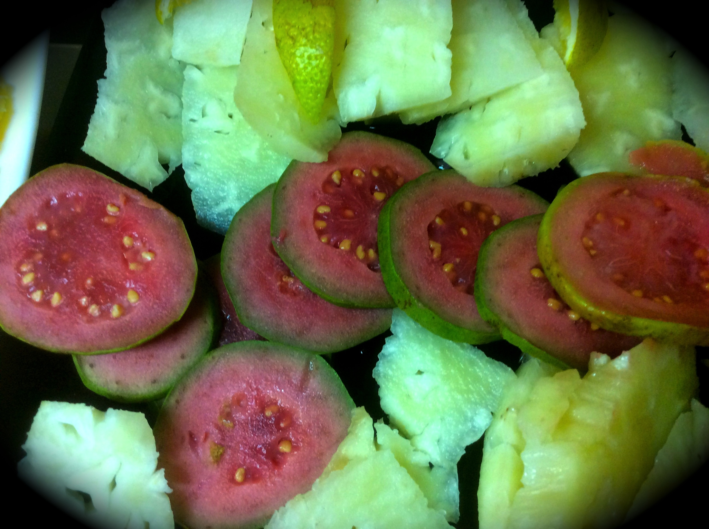
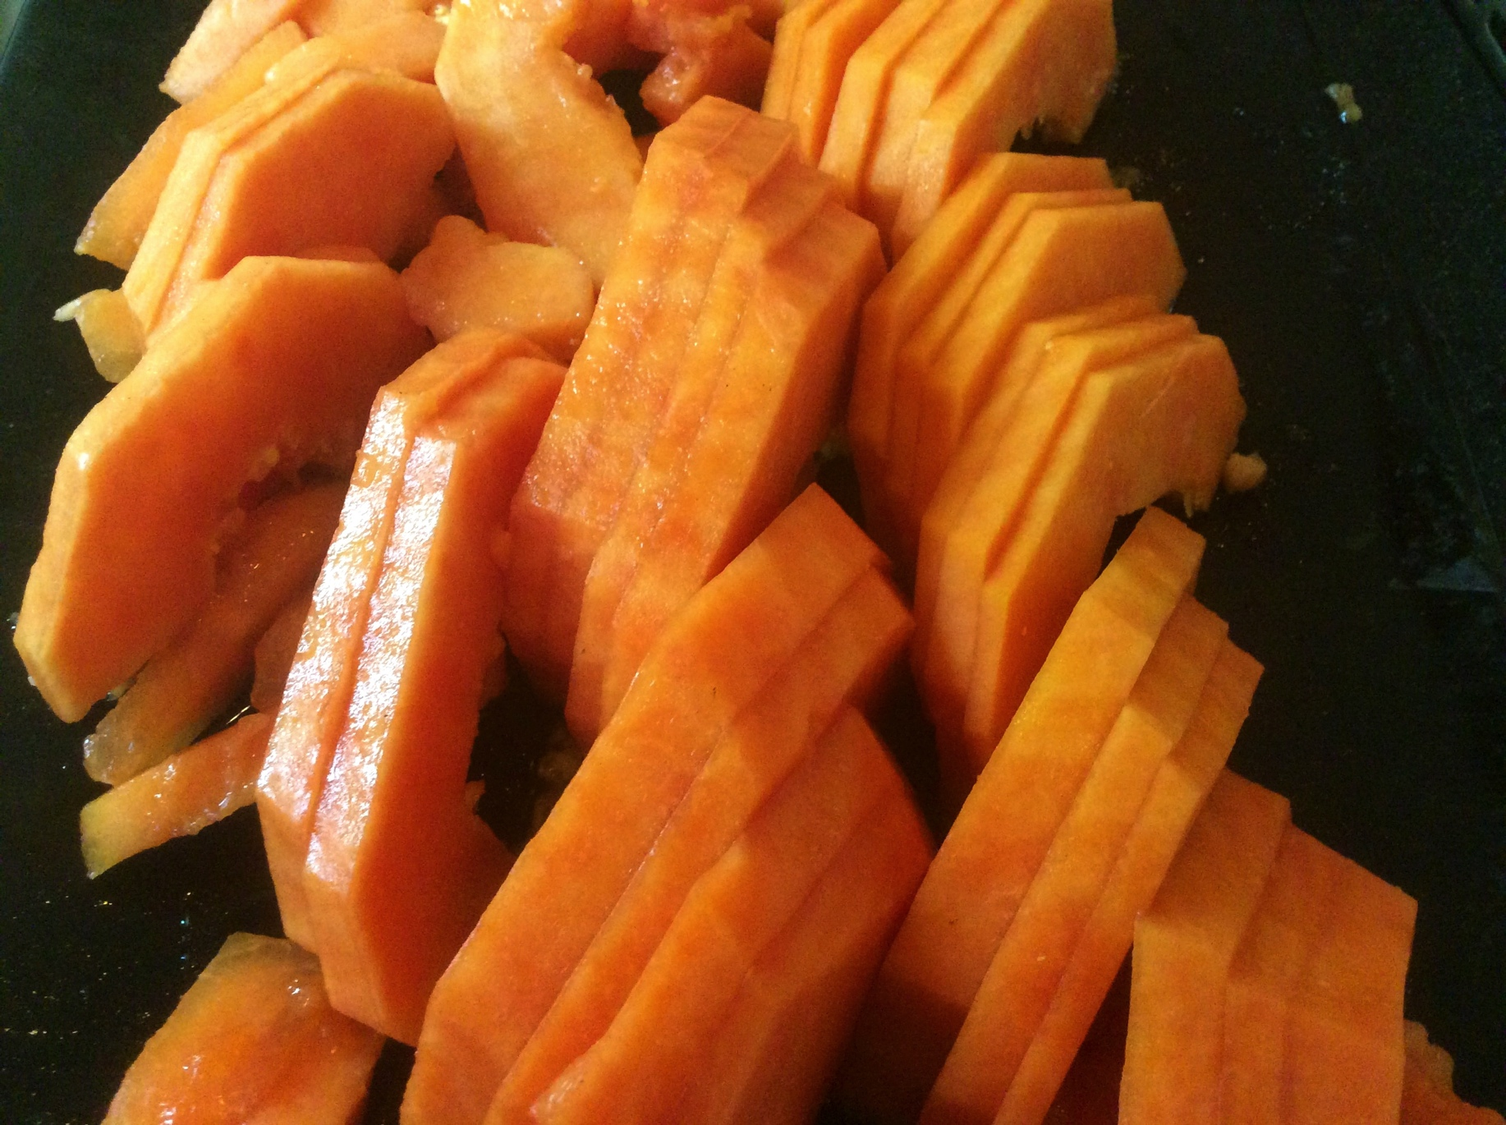
Fruta bomba
Guayaba

Slide 4
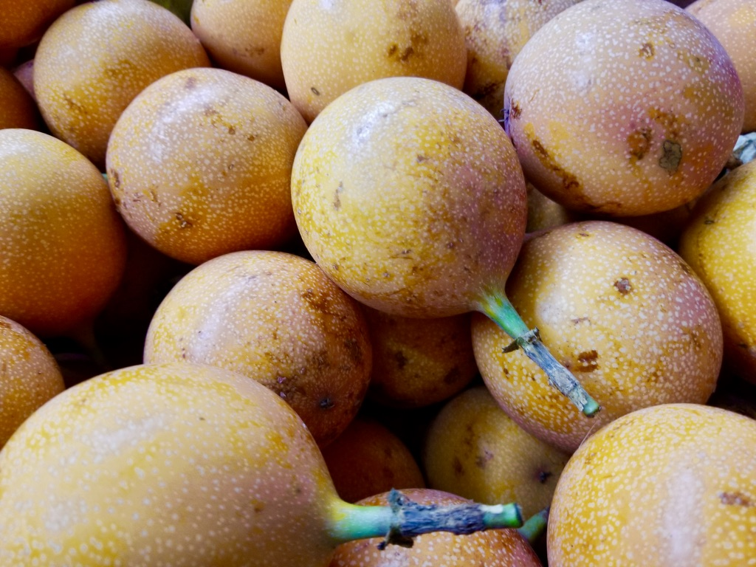
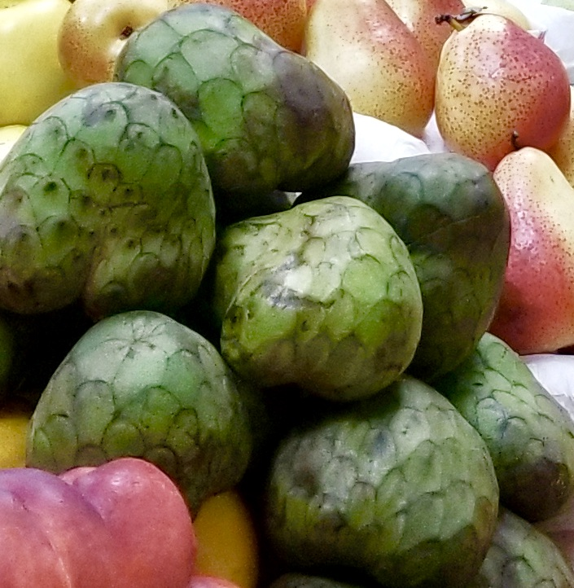
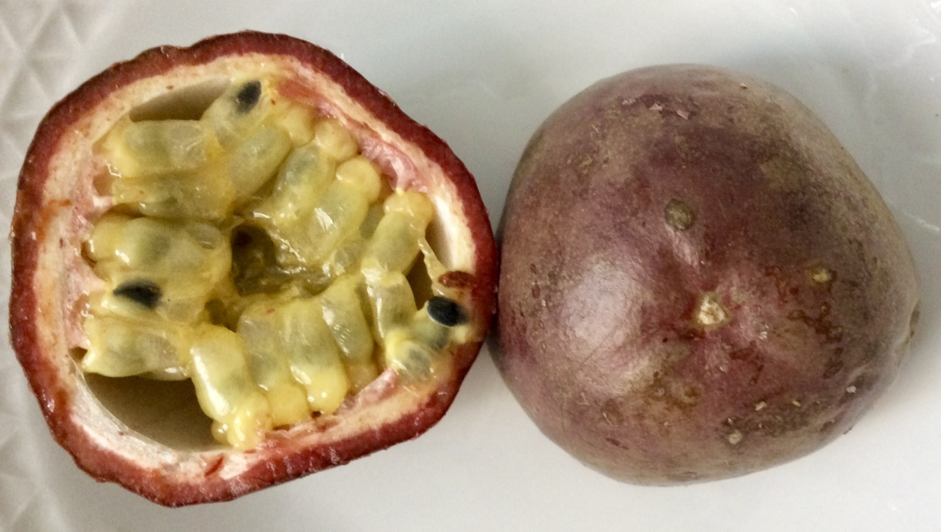
Chirimoyas
Granadilla

Slide 5
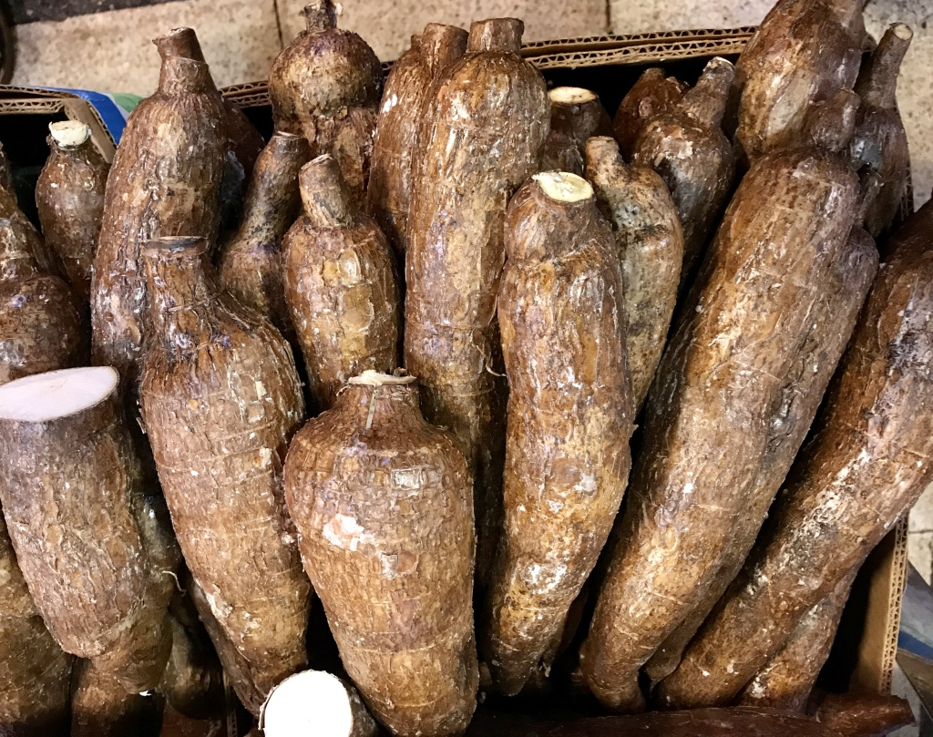
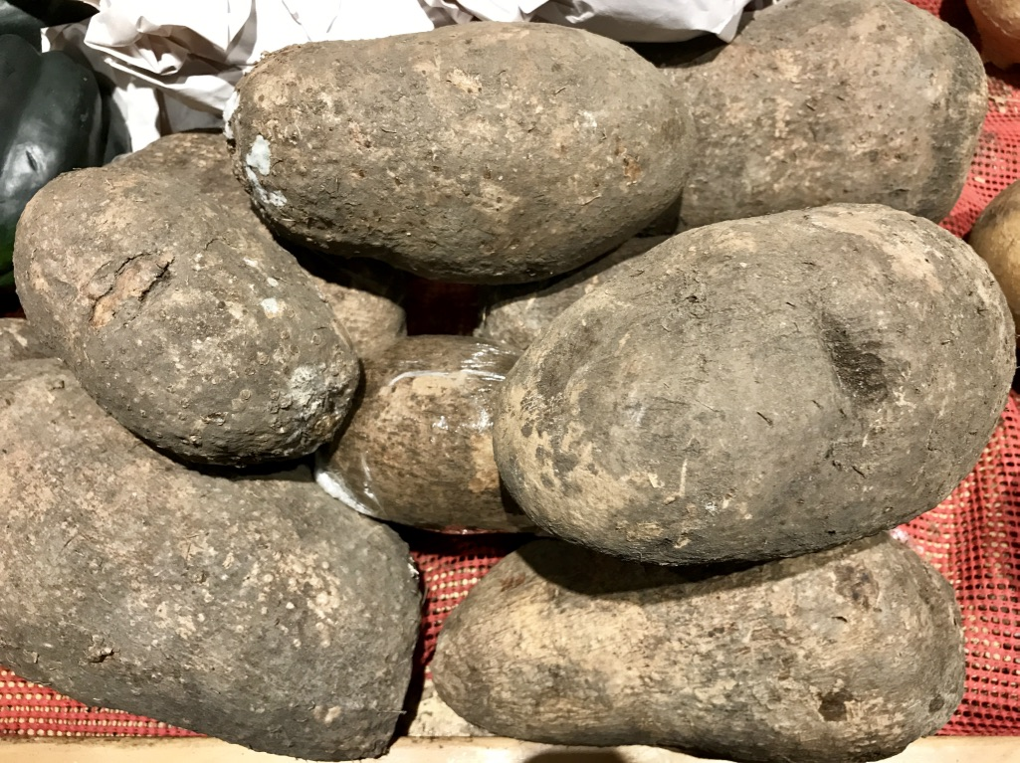
En Cuba se usa la palabra ‘vianda’ para referirse a los tubérculos
Yuca
Ñame

Slide 6
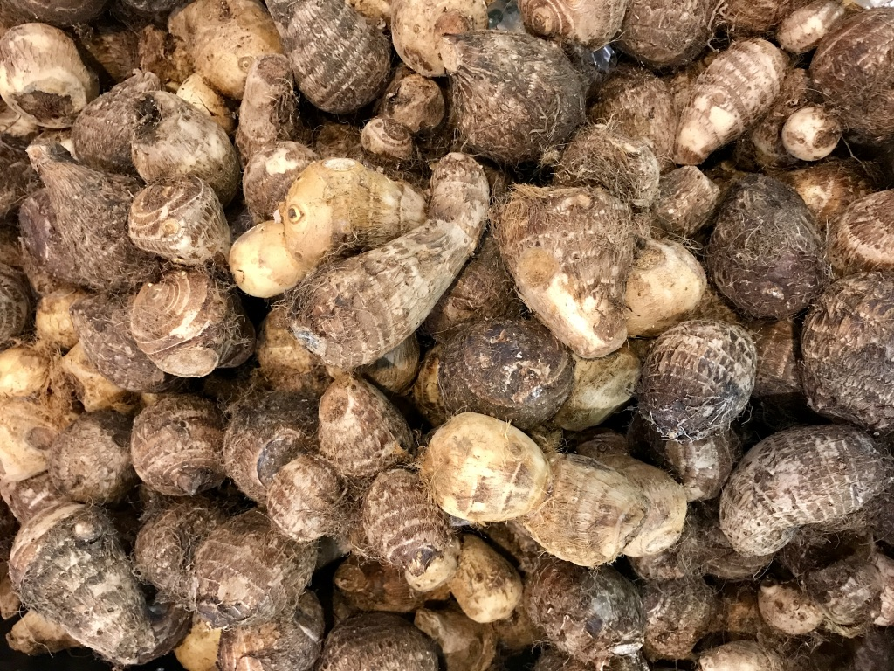
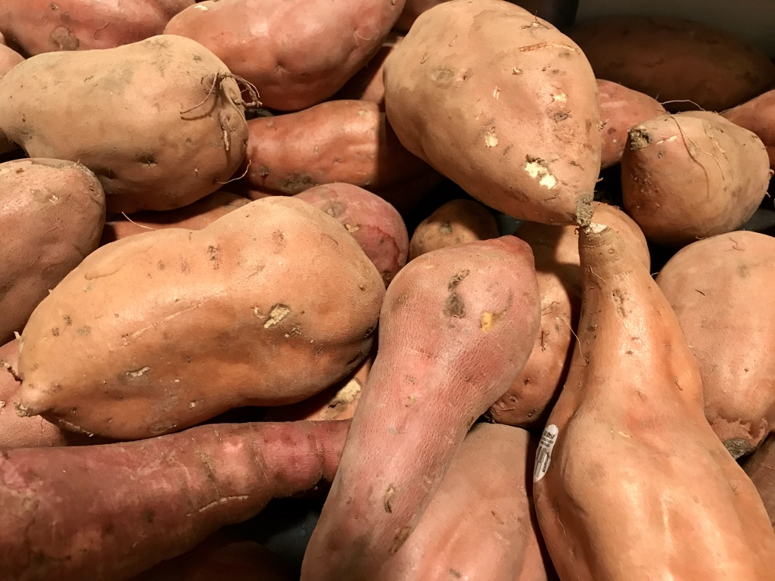
Boniato
Malanga

Slide 7
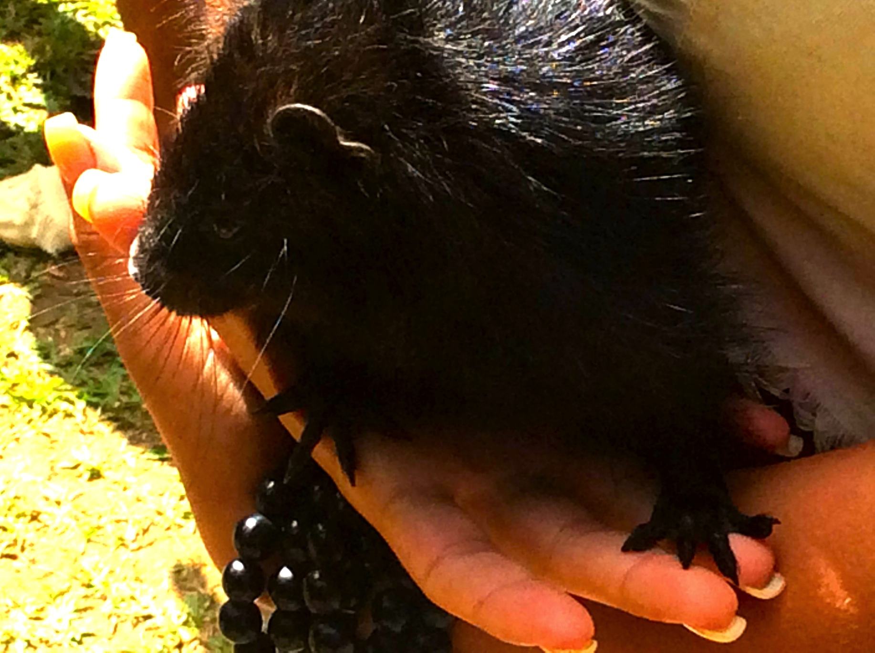
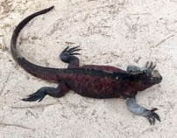
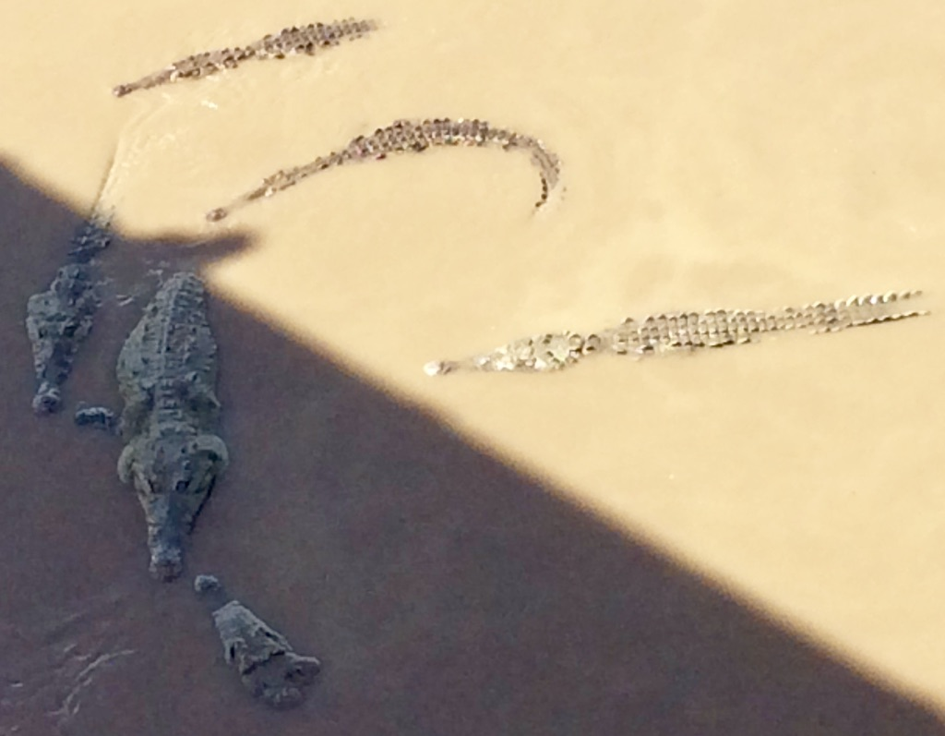
Animales nativos comestibles de Cuba son las jutías, los cocodrilos y las iguanas
A estos animales se unieron el cerdo, la res, la cabra y otros animales traídos por los españoles

Slide 8
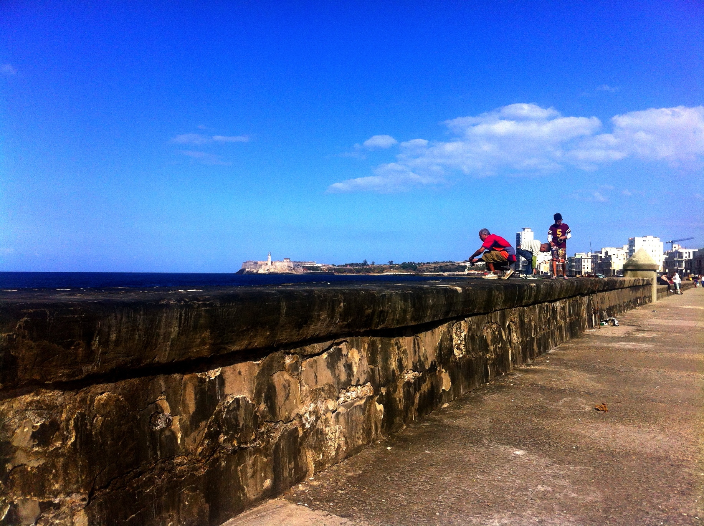
Debido a la extensión de su litoral, en Cuba hay gran abundancia de pescado y otros animales marinos, que también consumían las poblaciones precolombinas. Entre las especies consumidas se encontraban las lisas, la jaiba, el manatí, los camarones, ostiones y almejas y las tortugas.
Pescando en el Malecón en La Habana

Slide 9
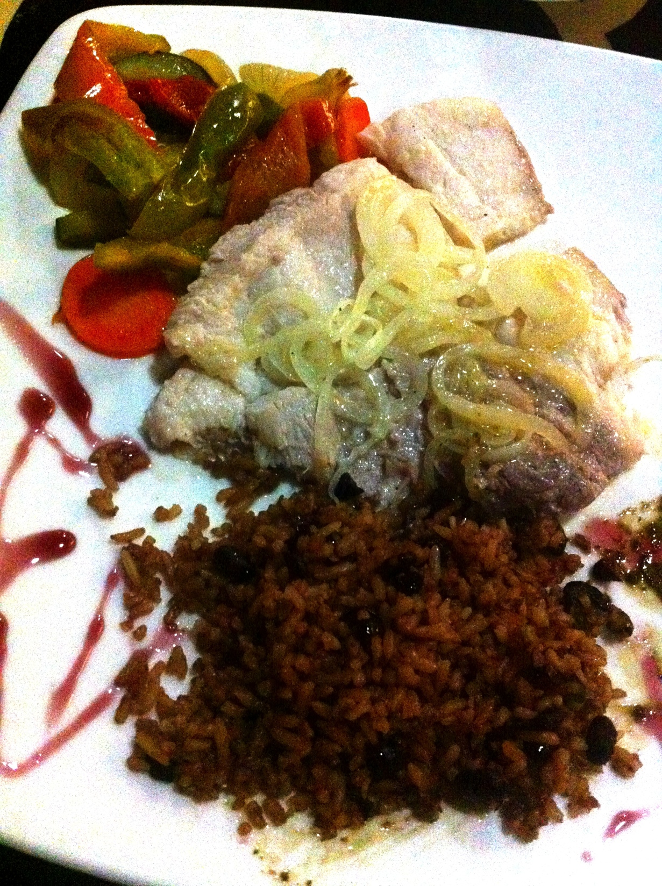
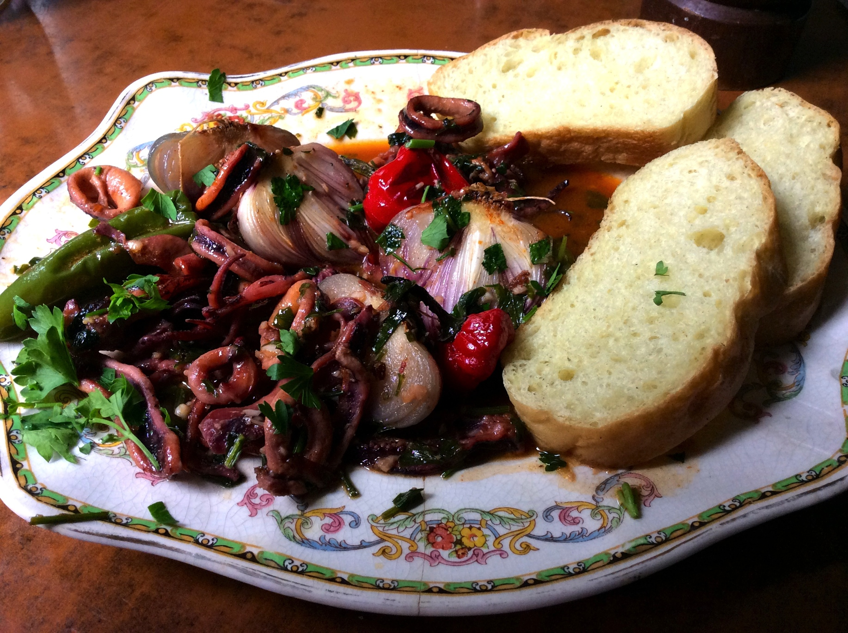
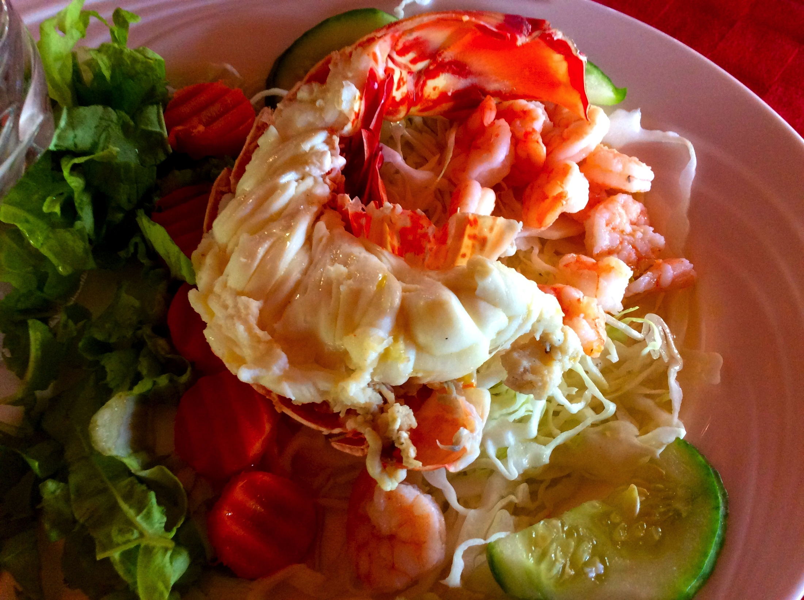
Aunque el acceso a los alimentos en Cuba es hoy limitado, es posible encontrar platos de pescado en establecimientos dedicados a los turistas
Platos de calamares, pescado blanco y langosta

Slide 10
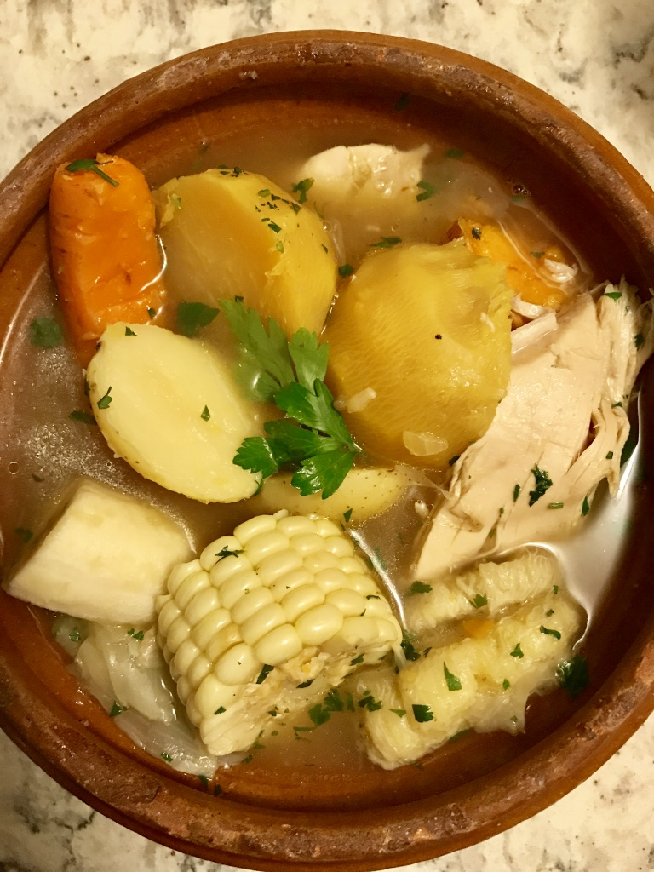
Ajiaco
Para explicar el mestizaje étnico y culinario de Cuba se ha usado la imagen del ajiaco, que contiene una mezcla de ingredientes aportados fundamentalmente por pueblos nativos, europeos y africanos

Slide 11
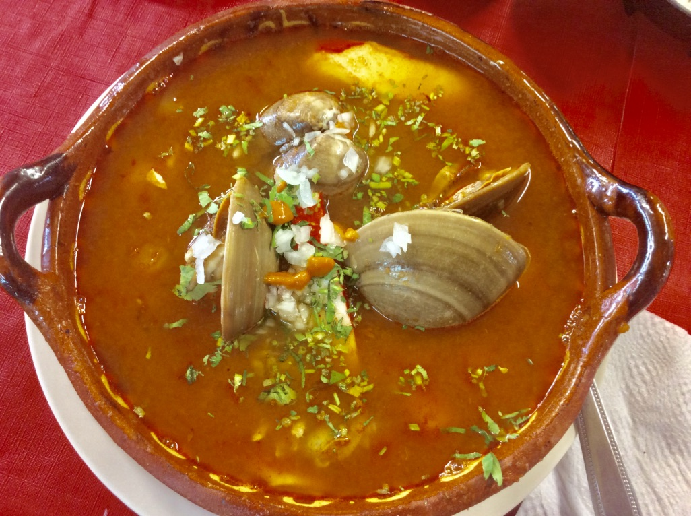
Otra muestra de la influencia africana en el Caribe es el tapado de marisco o caldo garífuna

Slide 12
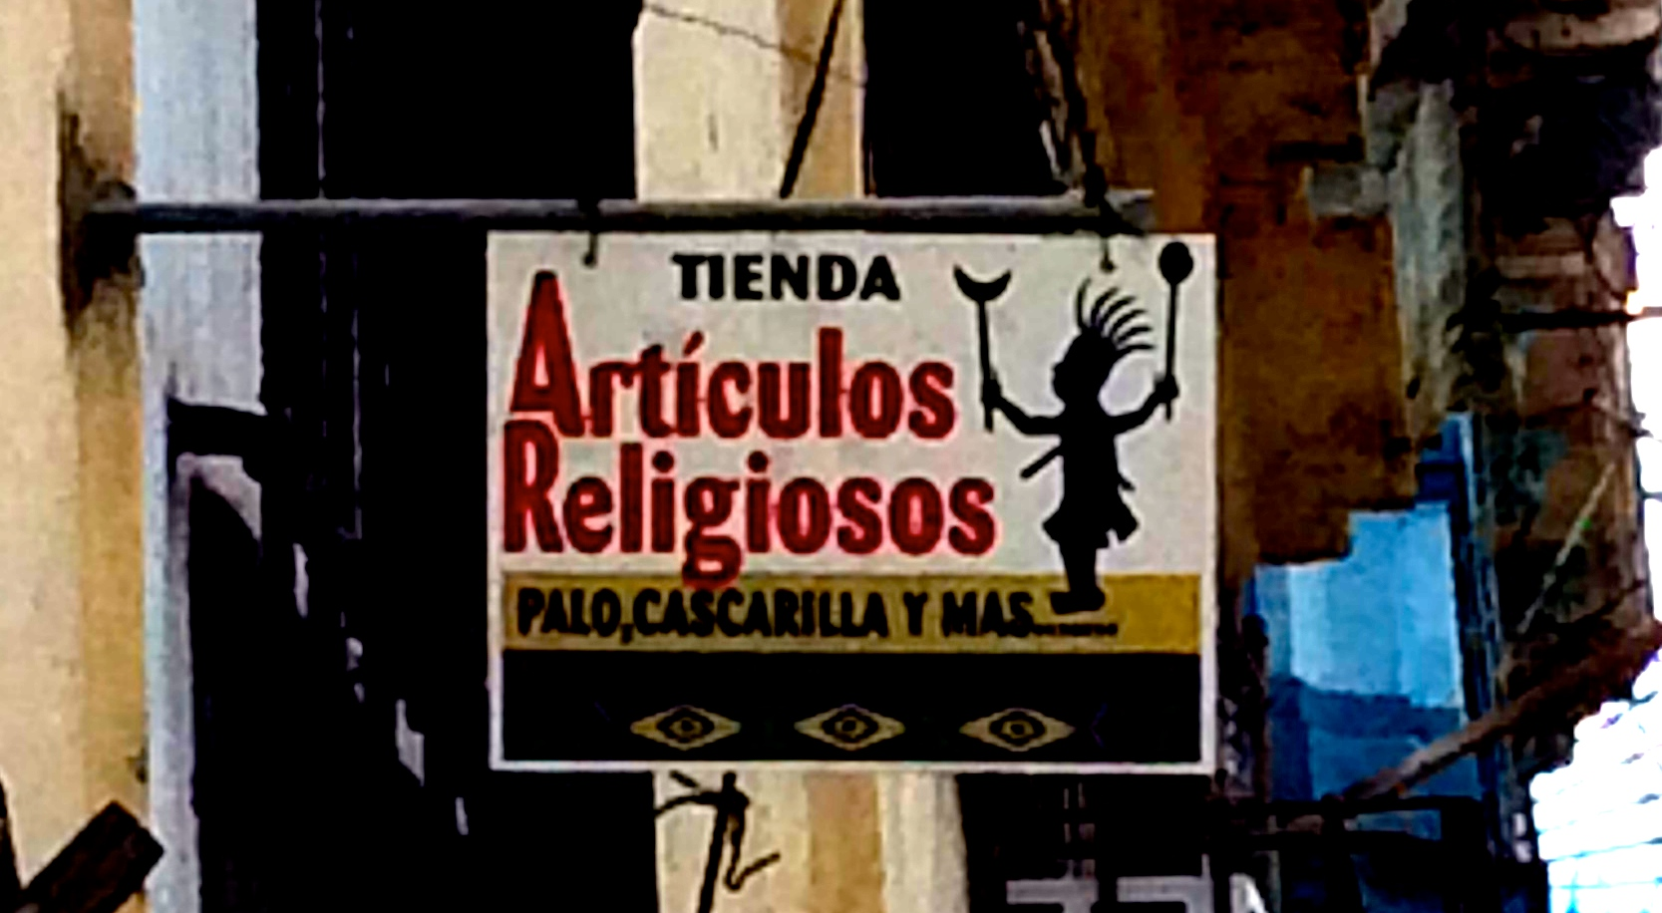
La Santería es una religión sincrética que incorpora muchos elementos africanos
Tienda de artículos religiosos de Santería en La Habana
https://www.youtube.com/watch?v=N8FjiFL7AvU

Slide 13
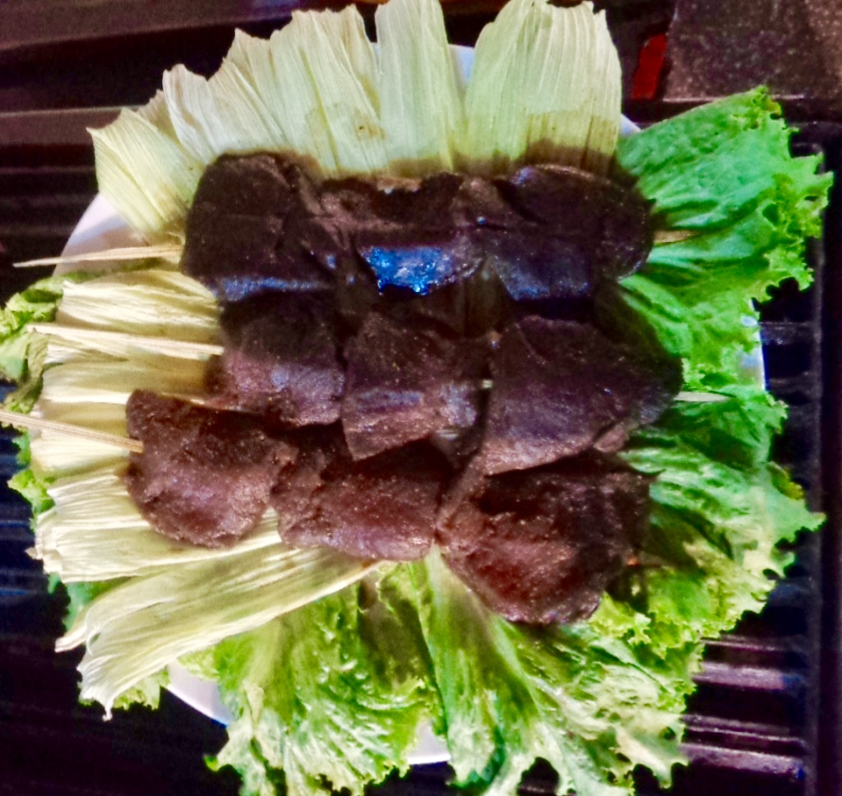
Influencia africana en Hispanoamérica: anticuchos
Los anticuchos son pedazos de carne ensartados y macerados en una salsa picante, cocinados a la parrilla. Los más comunes son los de corazón de res.
Se dice que muchos esclavos africanos pudieron comprar su libertad con el dinero que ganaron con la venta de anticuchos.

Slide 14
En parejas
¿Cómo se aplica la idea de mestizaje a la comida cubana?
¿En qué sentido podemos aplicar el término de transculturación cuando hablamos de la cocina? ¿Cómo podemos usar el caso cubano para hablar de transculturación?
¿Cuáles son las características principales de la cocina cubana?
¿Cuál es su desarrollo histórico?
¿En qué sentido es Cuba un “ajiaco”? ¿Hay conceptos culinarios similares que ayuden a explicar la naturaleza híbrida pero armónica de tu cultura?
Compara el concepto de Cuba como “cazuela abierta” con otros como el de “melting pot” o incluso el de “ensalada” usados para referirse al mestizaje cultural.

Slide 15

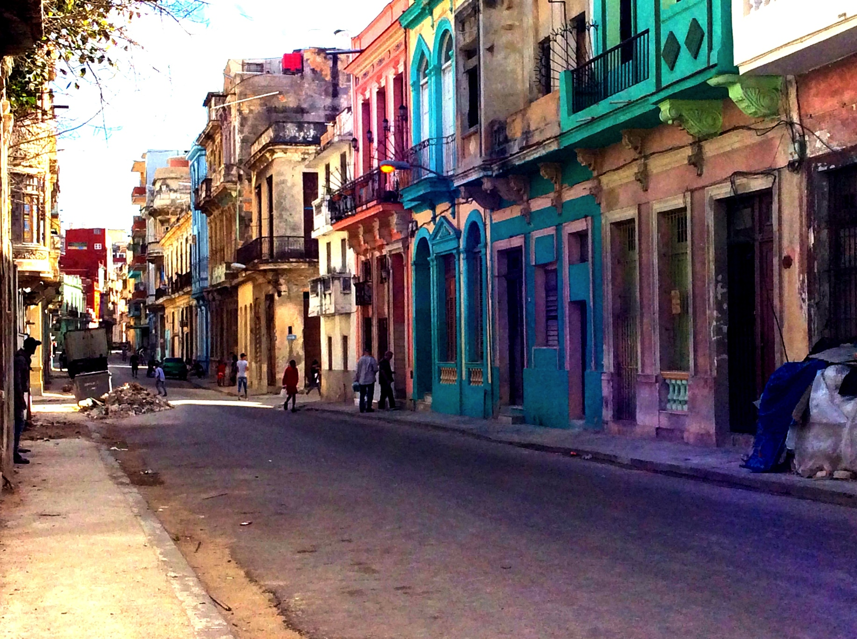
Nitza Villapol Cocina al minuto
En su programa enseñaba a los cubanos con “recetas rápidas y fáciles de hacer” a cocinar con los alimentos que había en el mercado en un momento determinado, incluso en momentos de gran escasez como fue la década de 1990, conocida como el “período especial.”
Calle de La Habana
http://www.bing.com/videos/search?q=Nitza+Villapol&view=detail&mid=D1230A5416FADA7FF89AD1230A5416FADA7FF89A&FORM=VIRE

Slide 16
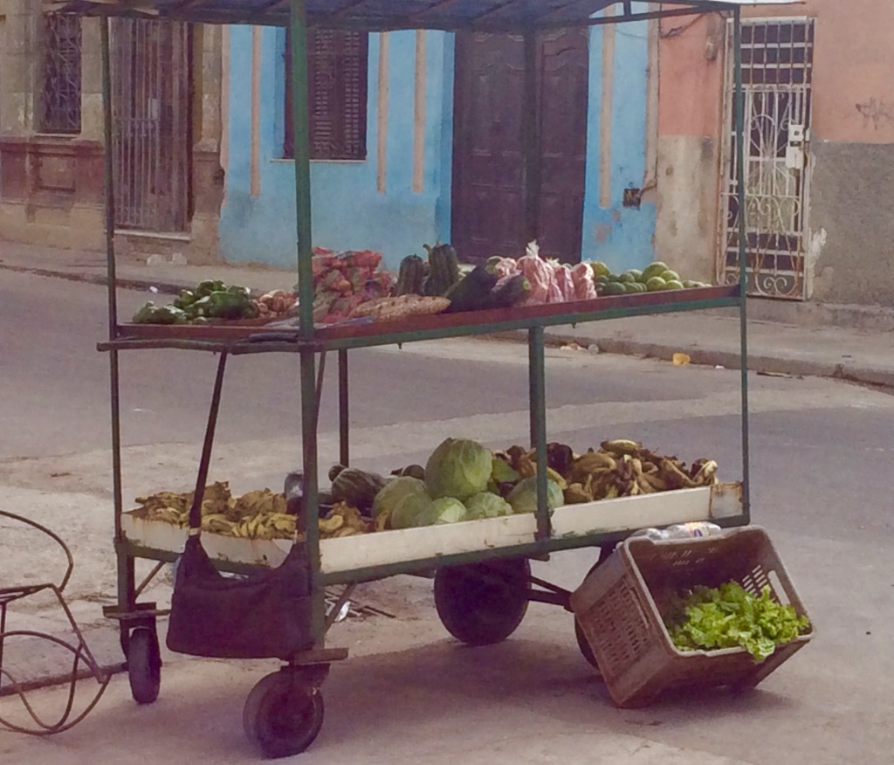
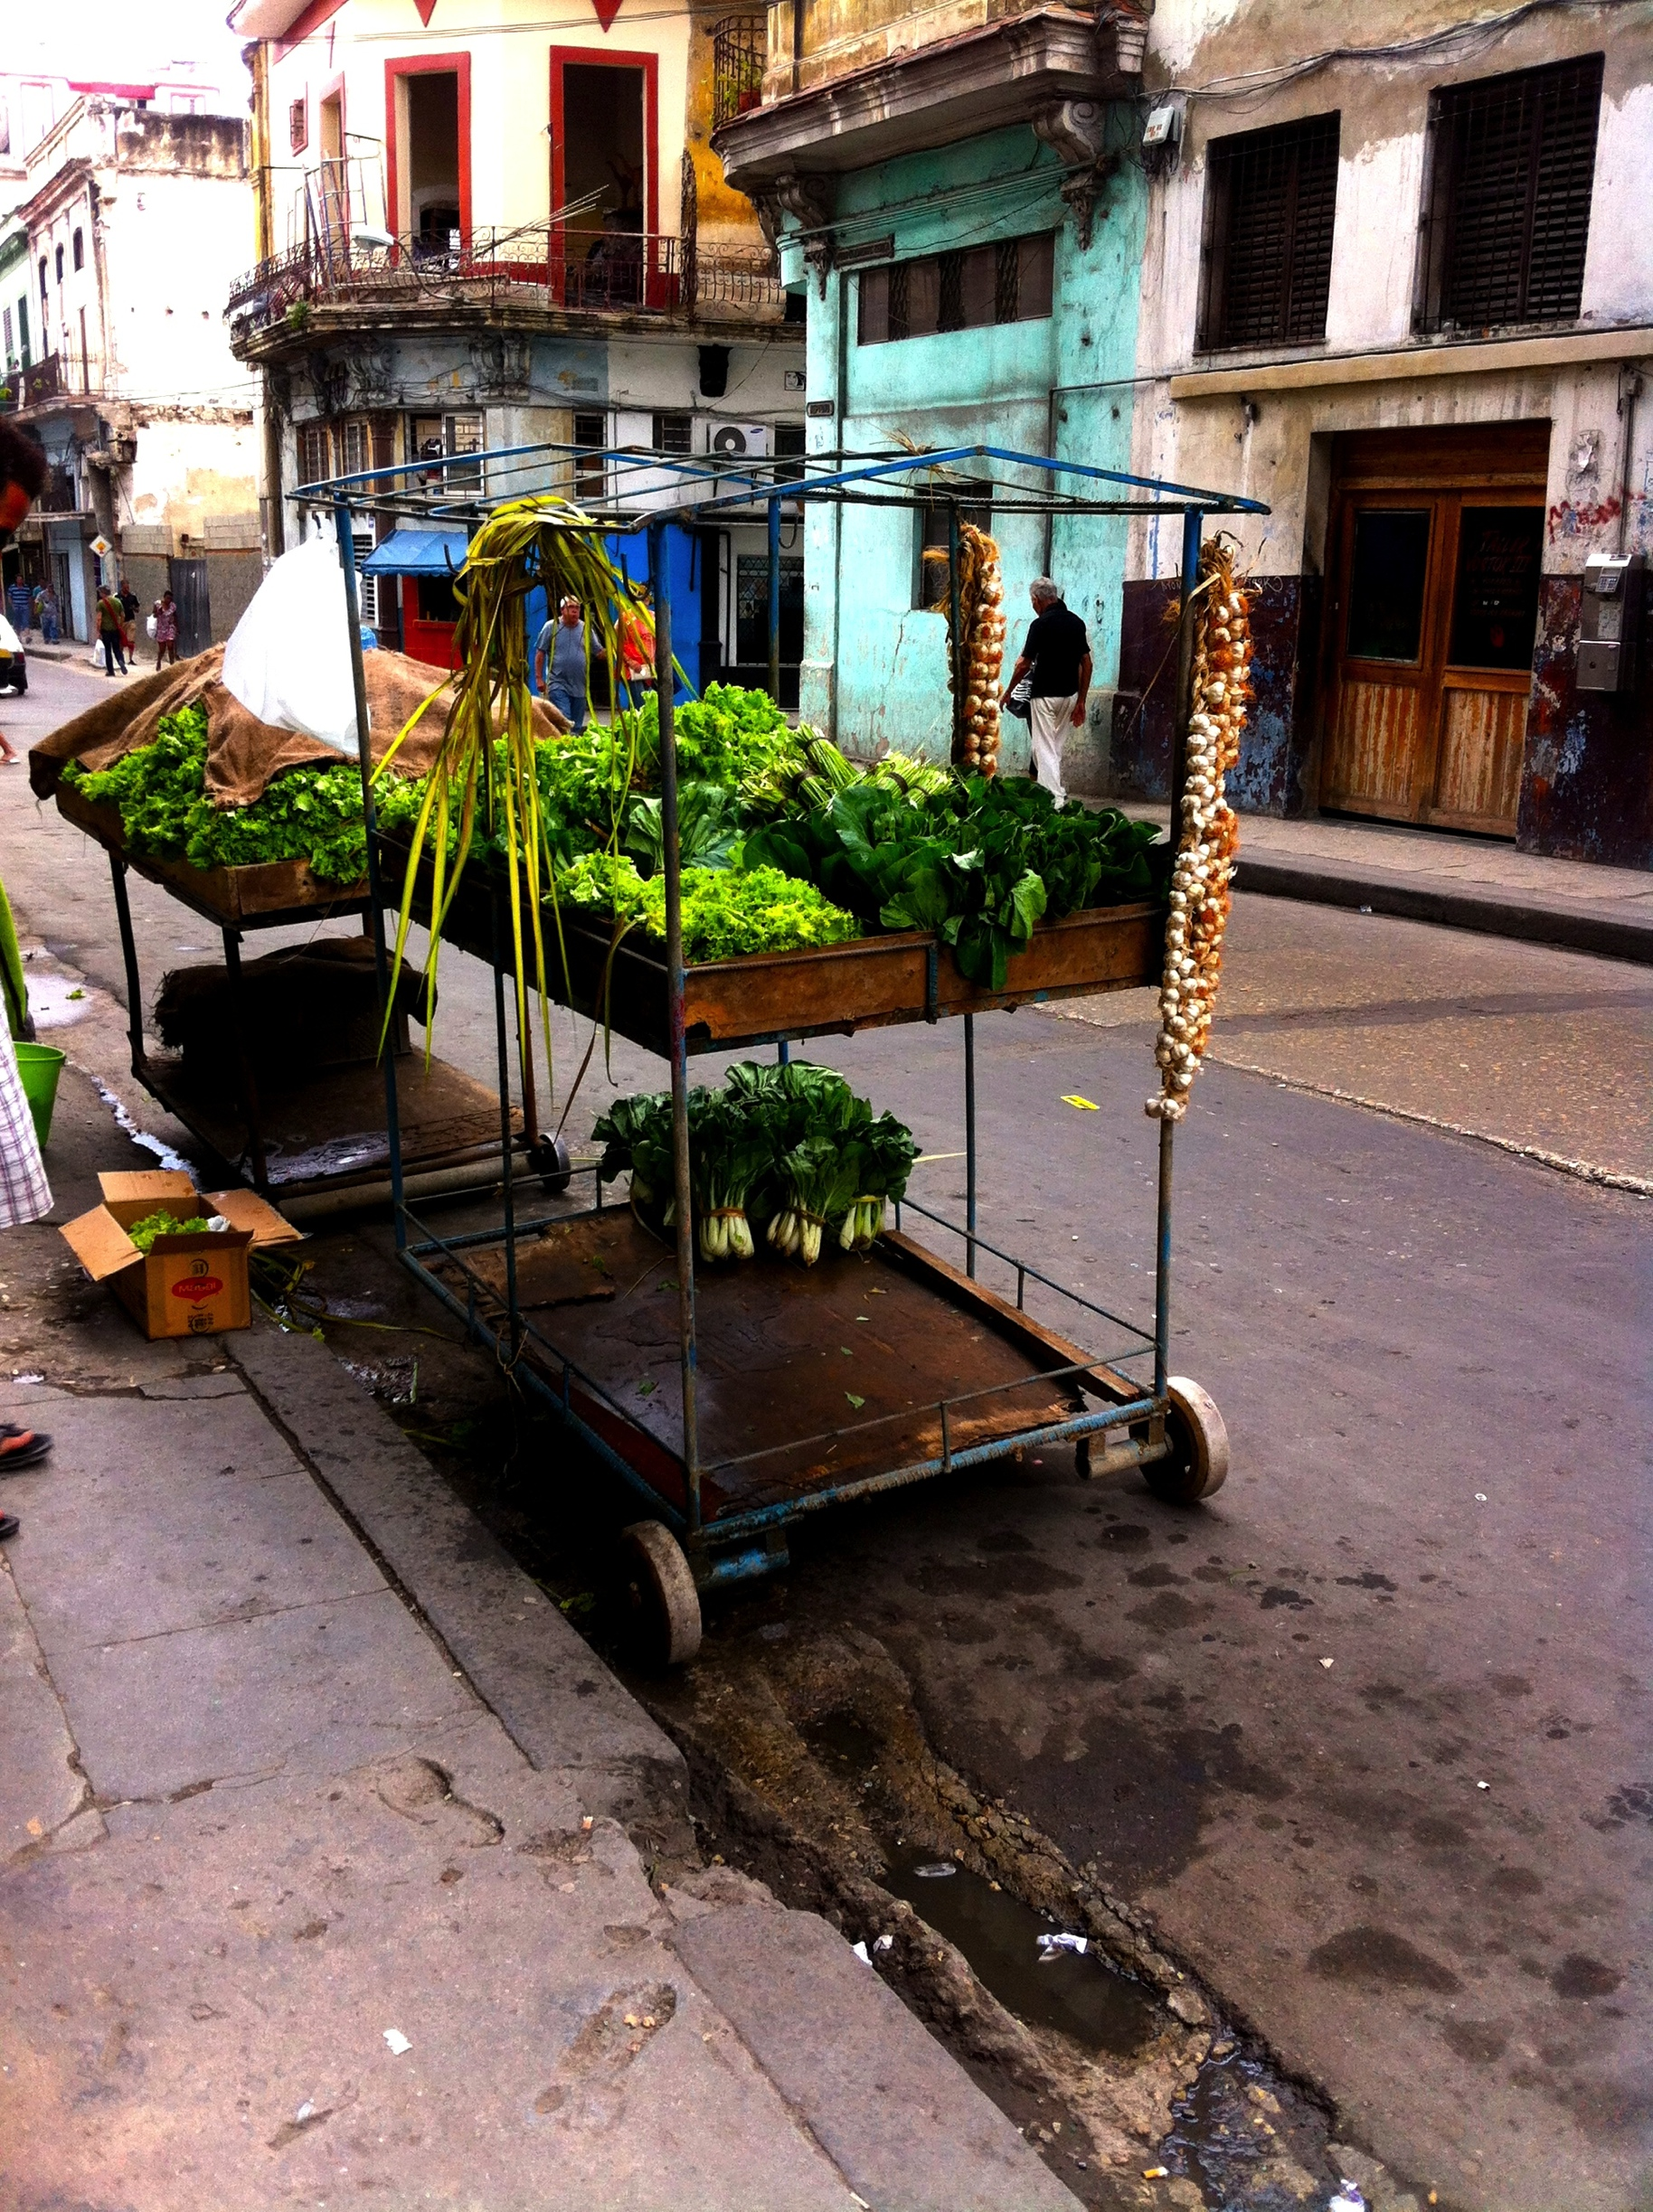
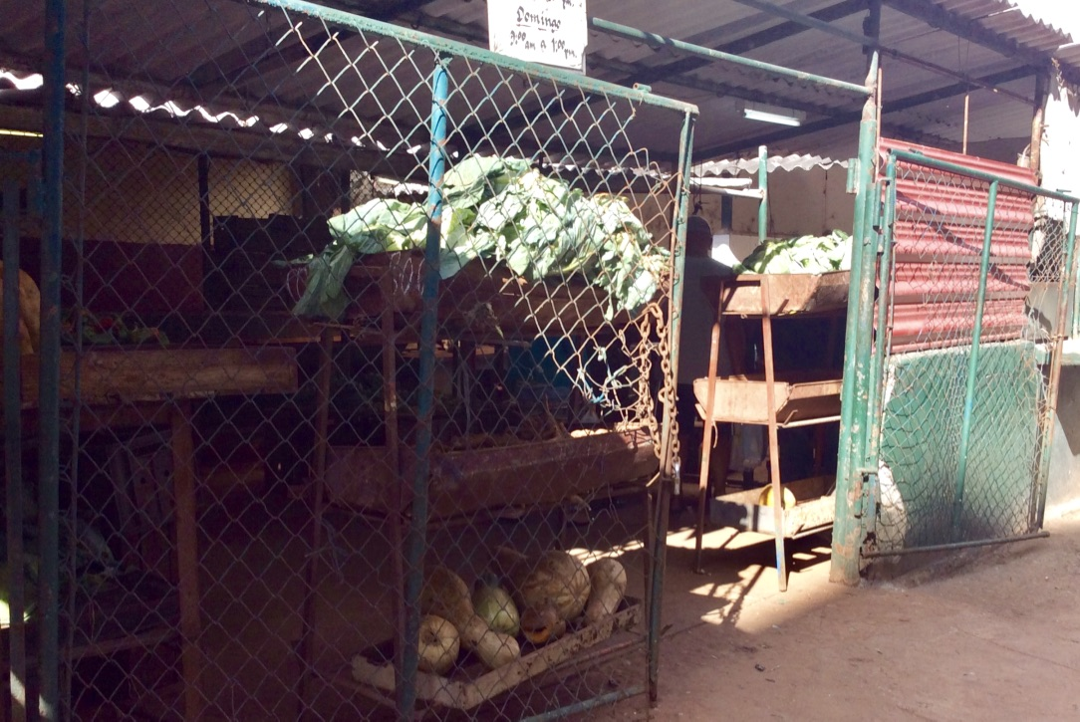
Aunque Cuba superó el Período especial, el acceso a la comida sigue siendo difícil, ya que la Isla no produce la suficiente comida para alimentar a todos sus habitantes
Los agricultores pueden vender libremente solo una pequeña parte de su producción en pequeños mercados y en puestos ambulantes

Slide 17
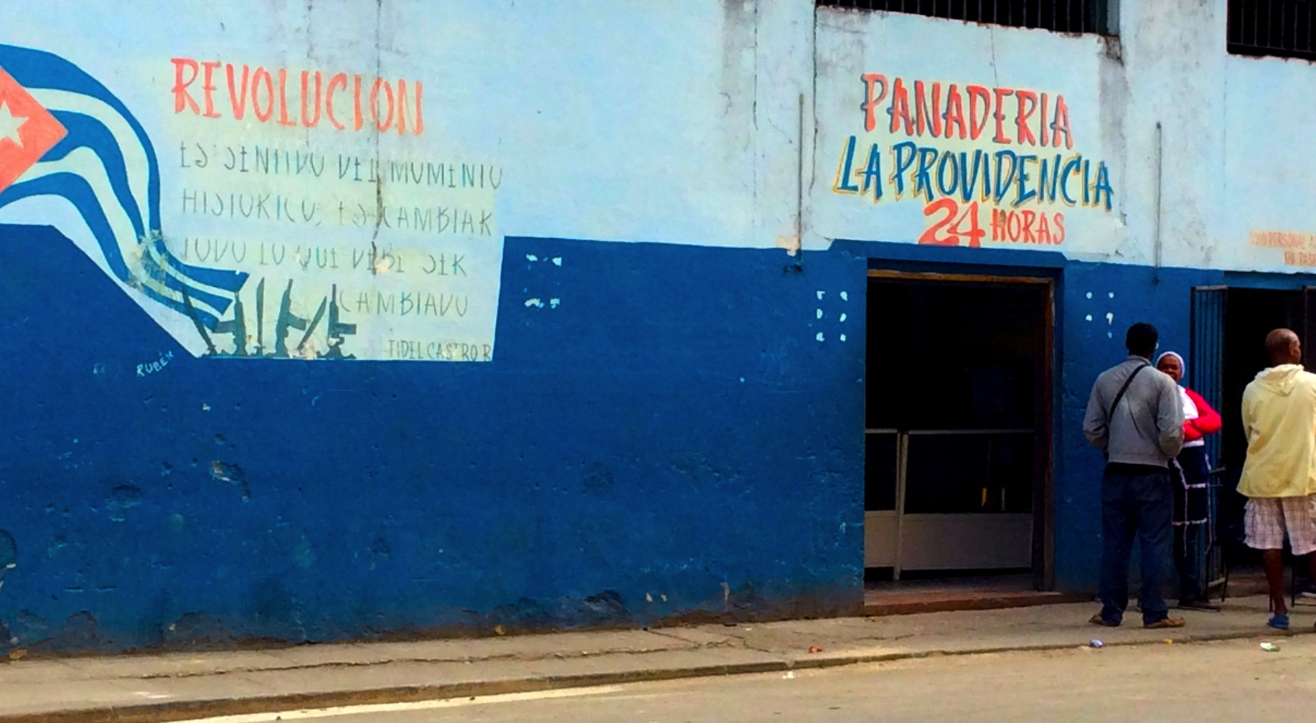
Las panaderías y otras tiendas de alimentos de La Habana se presentan a veces unidas a un mensaje político
Panadería La Providencia: “REVOLUCION es sentido del momento histórico, es cambiar todo lo que debe ser cambiado. Fidel Castro”

Slide 18
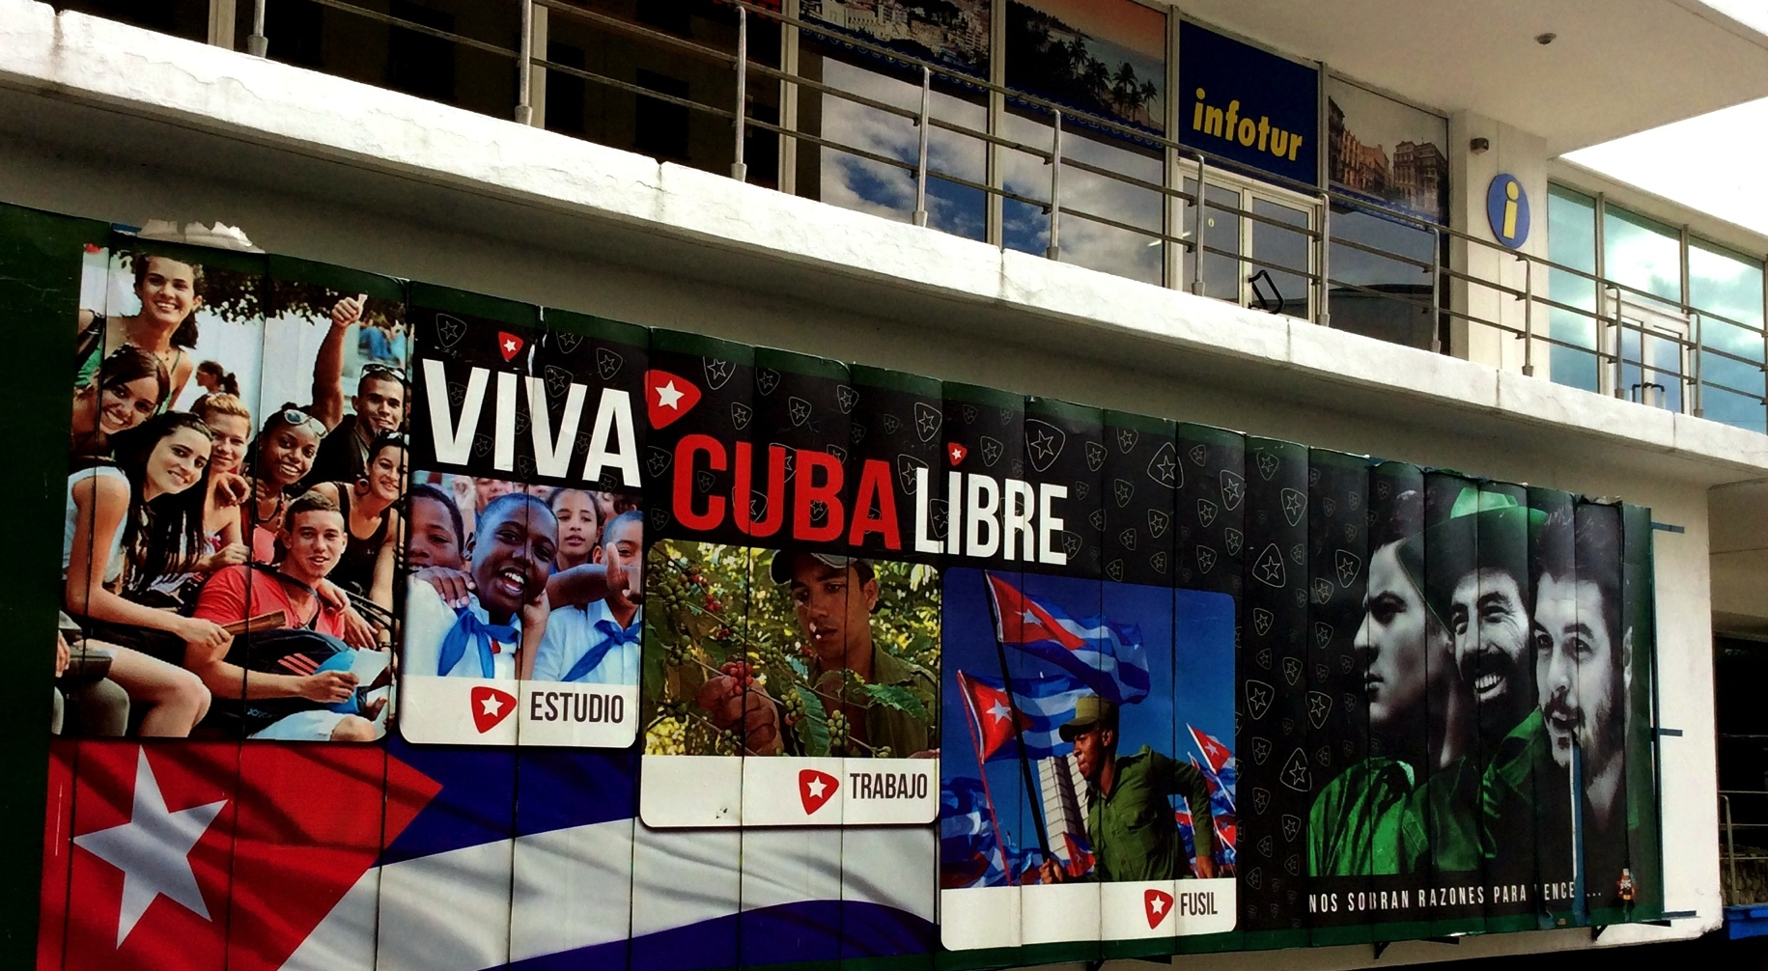
En Cuba, los mensajes políticos son parte integrante del paisaje urbano…
“VIVA CUBA LIBRE: estudio, trabajo, fusil. Nos sobran razones para vencer”

Slide 19
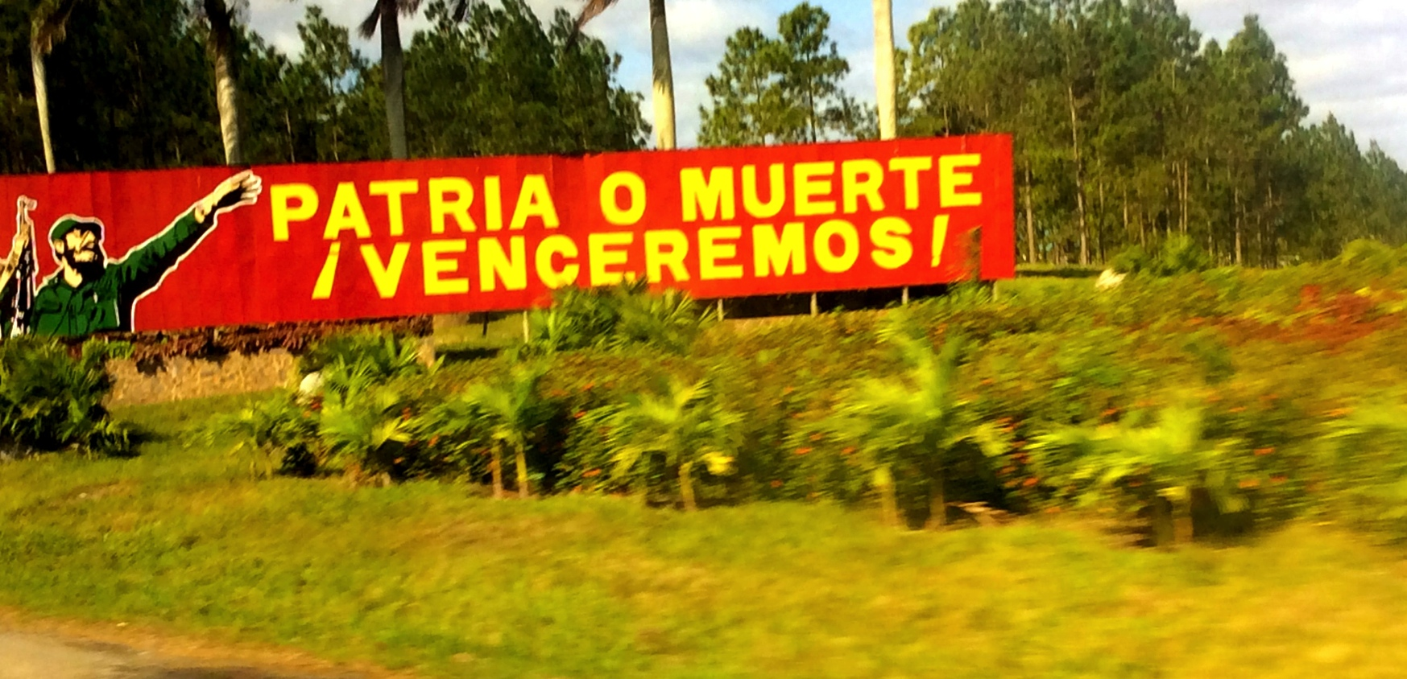
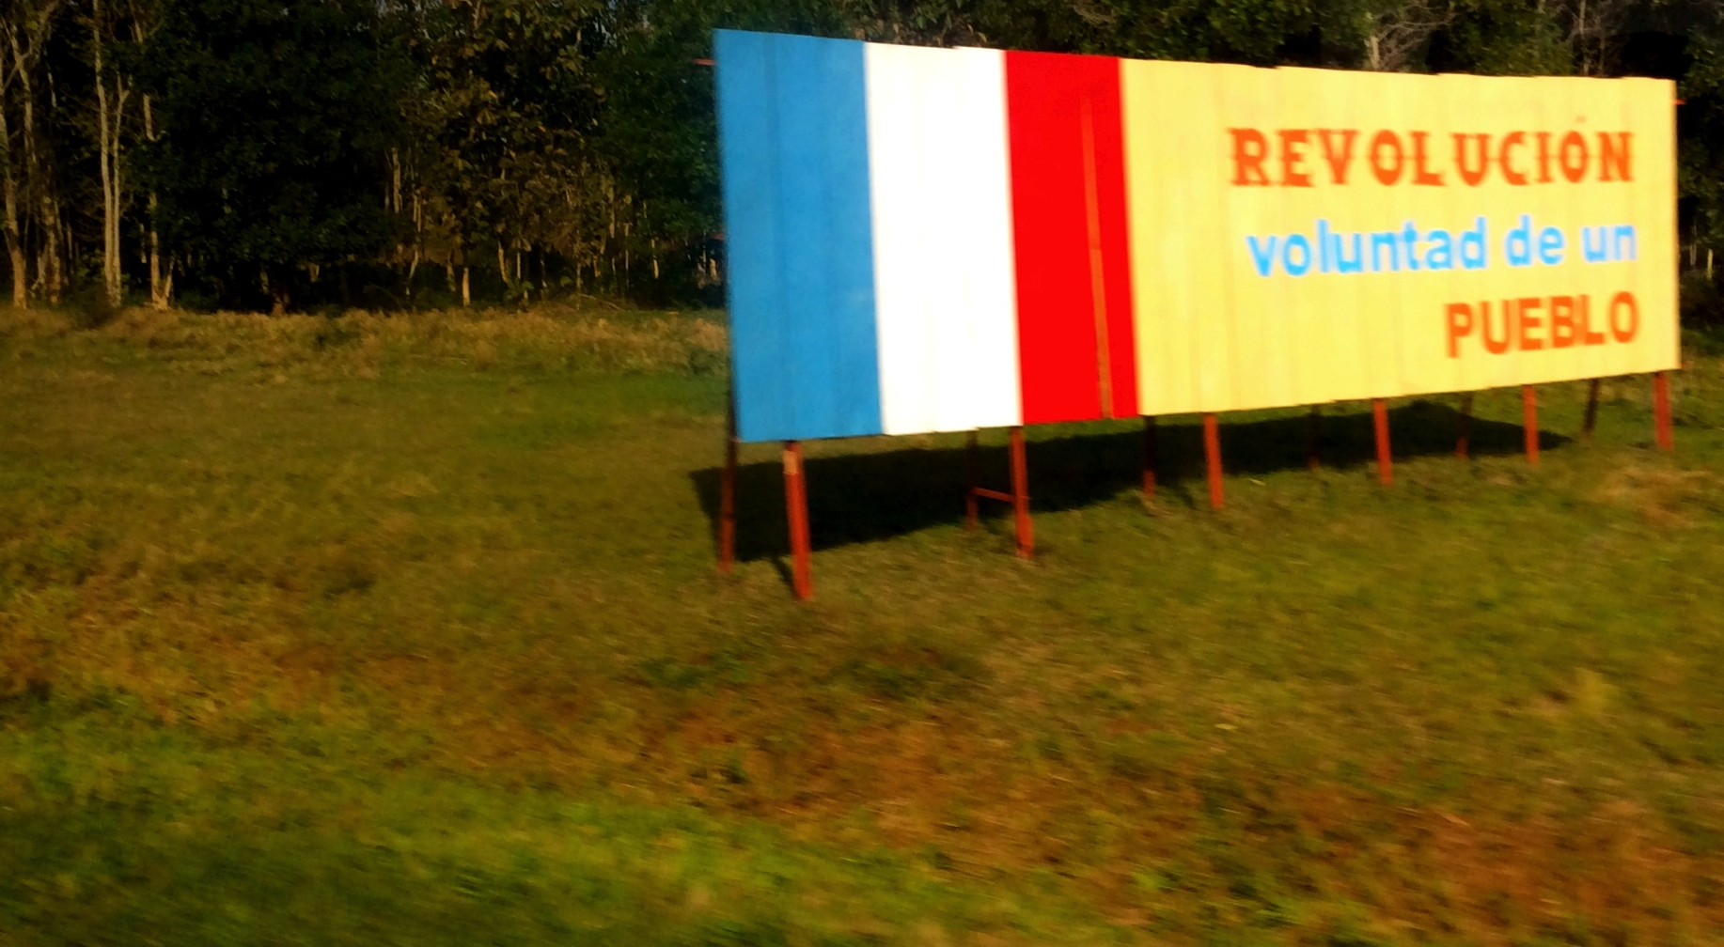
…y rural

Slide 20
Comida, esclavitud e influencias africanas
Por su perfil geográfico y sus condiciones climáticas, muchas partes del continente americano presentaban las condiciones ideales para el cultivo intensivo de plantas muy apreciadas en Europa pero que eran imposibles de cultivar en ese continente.
De este modo, muy pronto se establecieron plantaciones en monocultivo de productos como el tabaco, el azúcar, el café y el algodón.
El azúcar estuvo desde el principio ligado al consumo de café y de té, igual que lo estaba ya al del chocolate.
El azúcar había sido un cultivo limitado en Europa y, por tanto, un producto caro y, por necesidad, de bajo consumo entre las clases populares. Con el establecimiento de su cultivo en plantaciones, el azúcar se hizo más asequible a toda la población y se convirtió en una fuente importante de calorías para las clases más bajas.

Slide 21
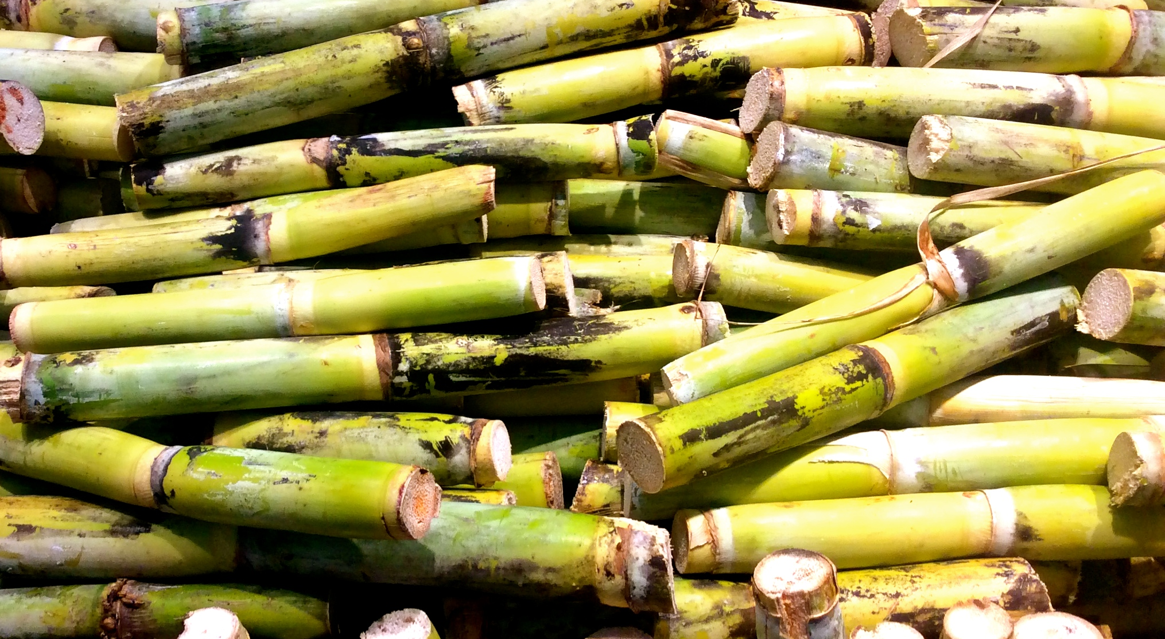
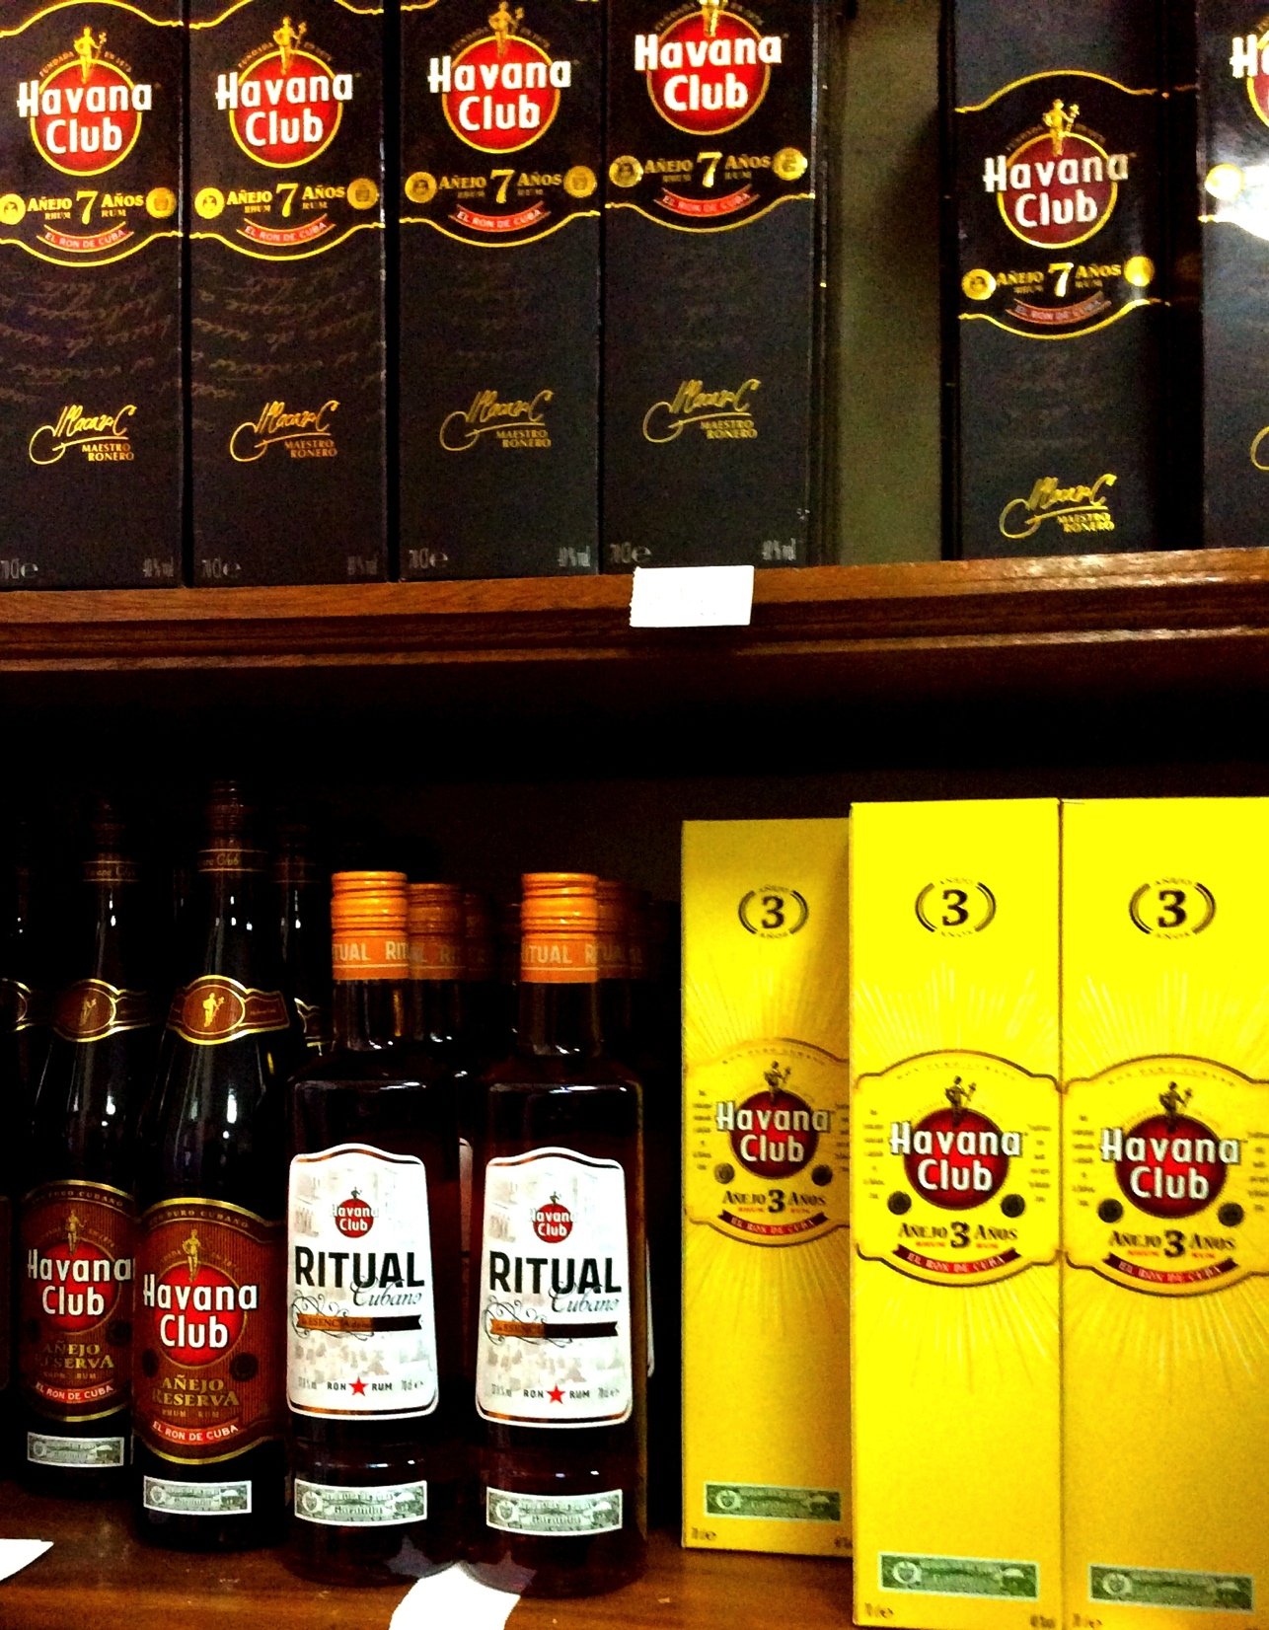
Caña de azúcar
Con el jugo fermentado de la caña de azúcar se hacen bebidas destiladas como el ron

Slide 22
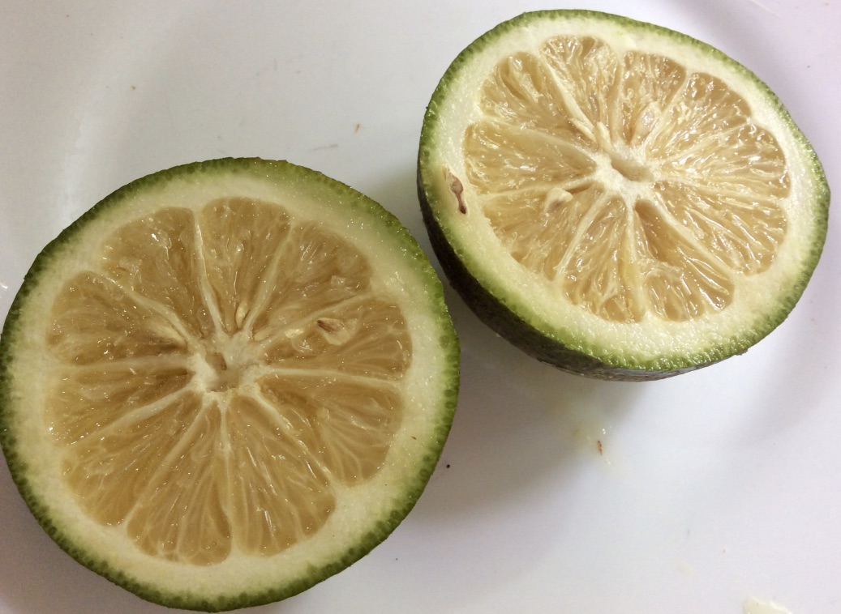
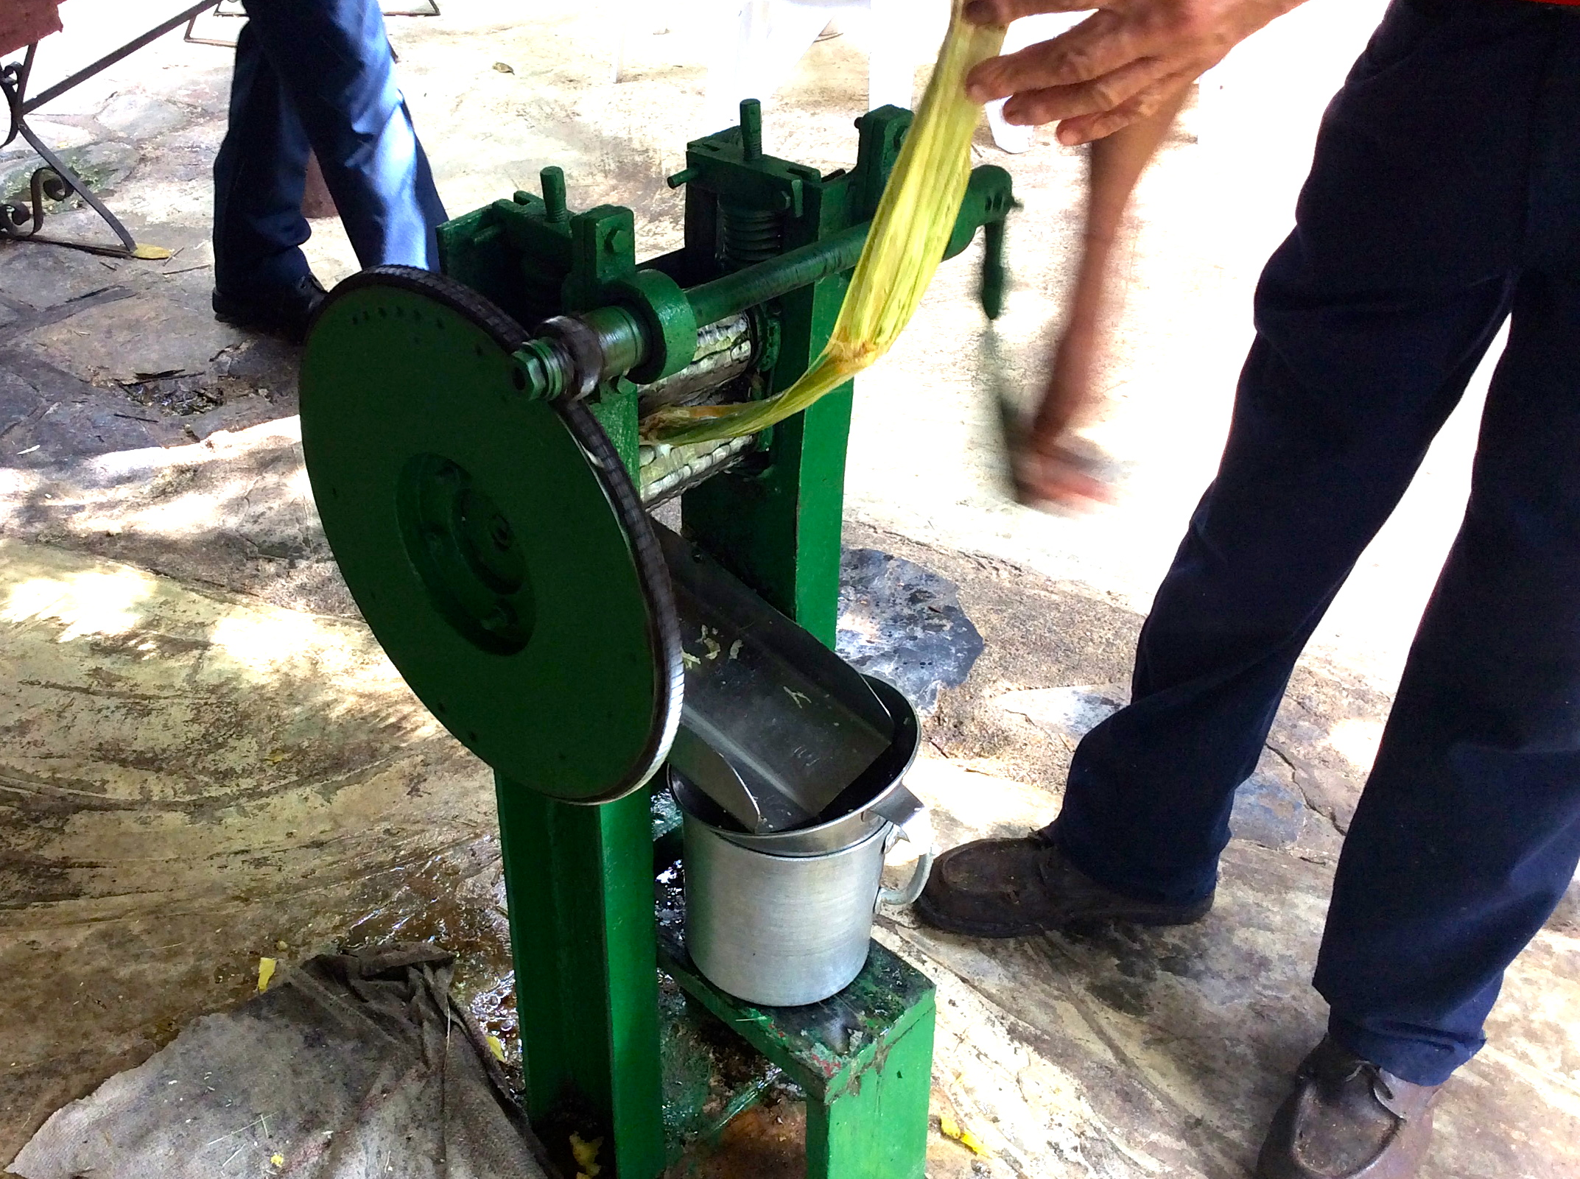
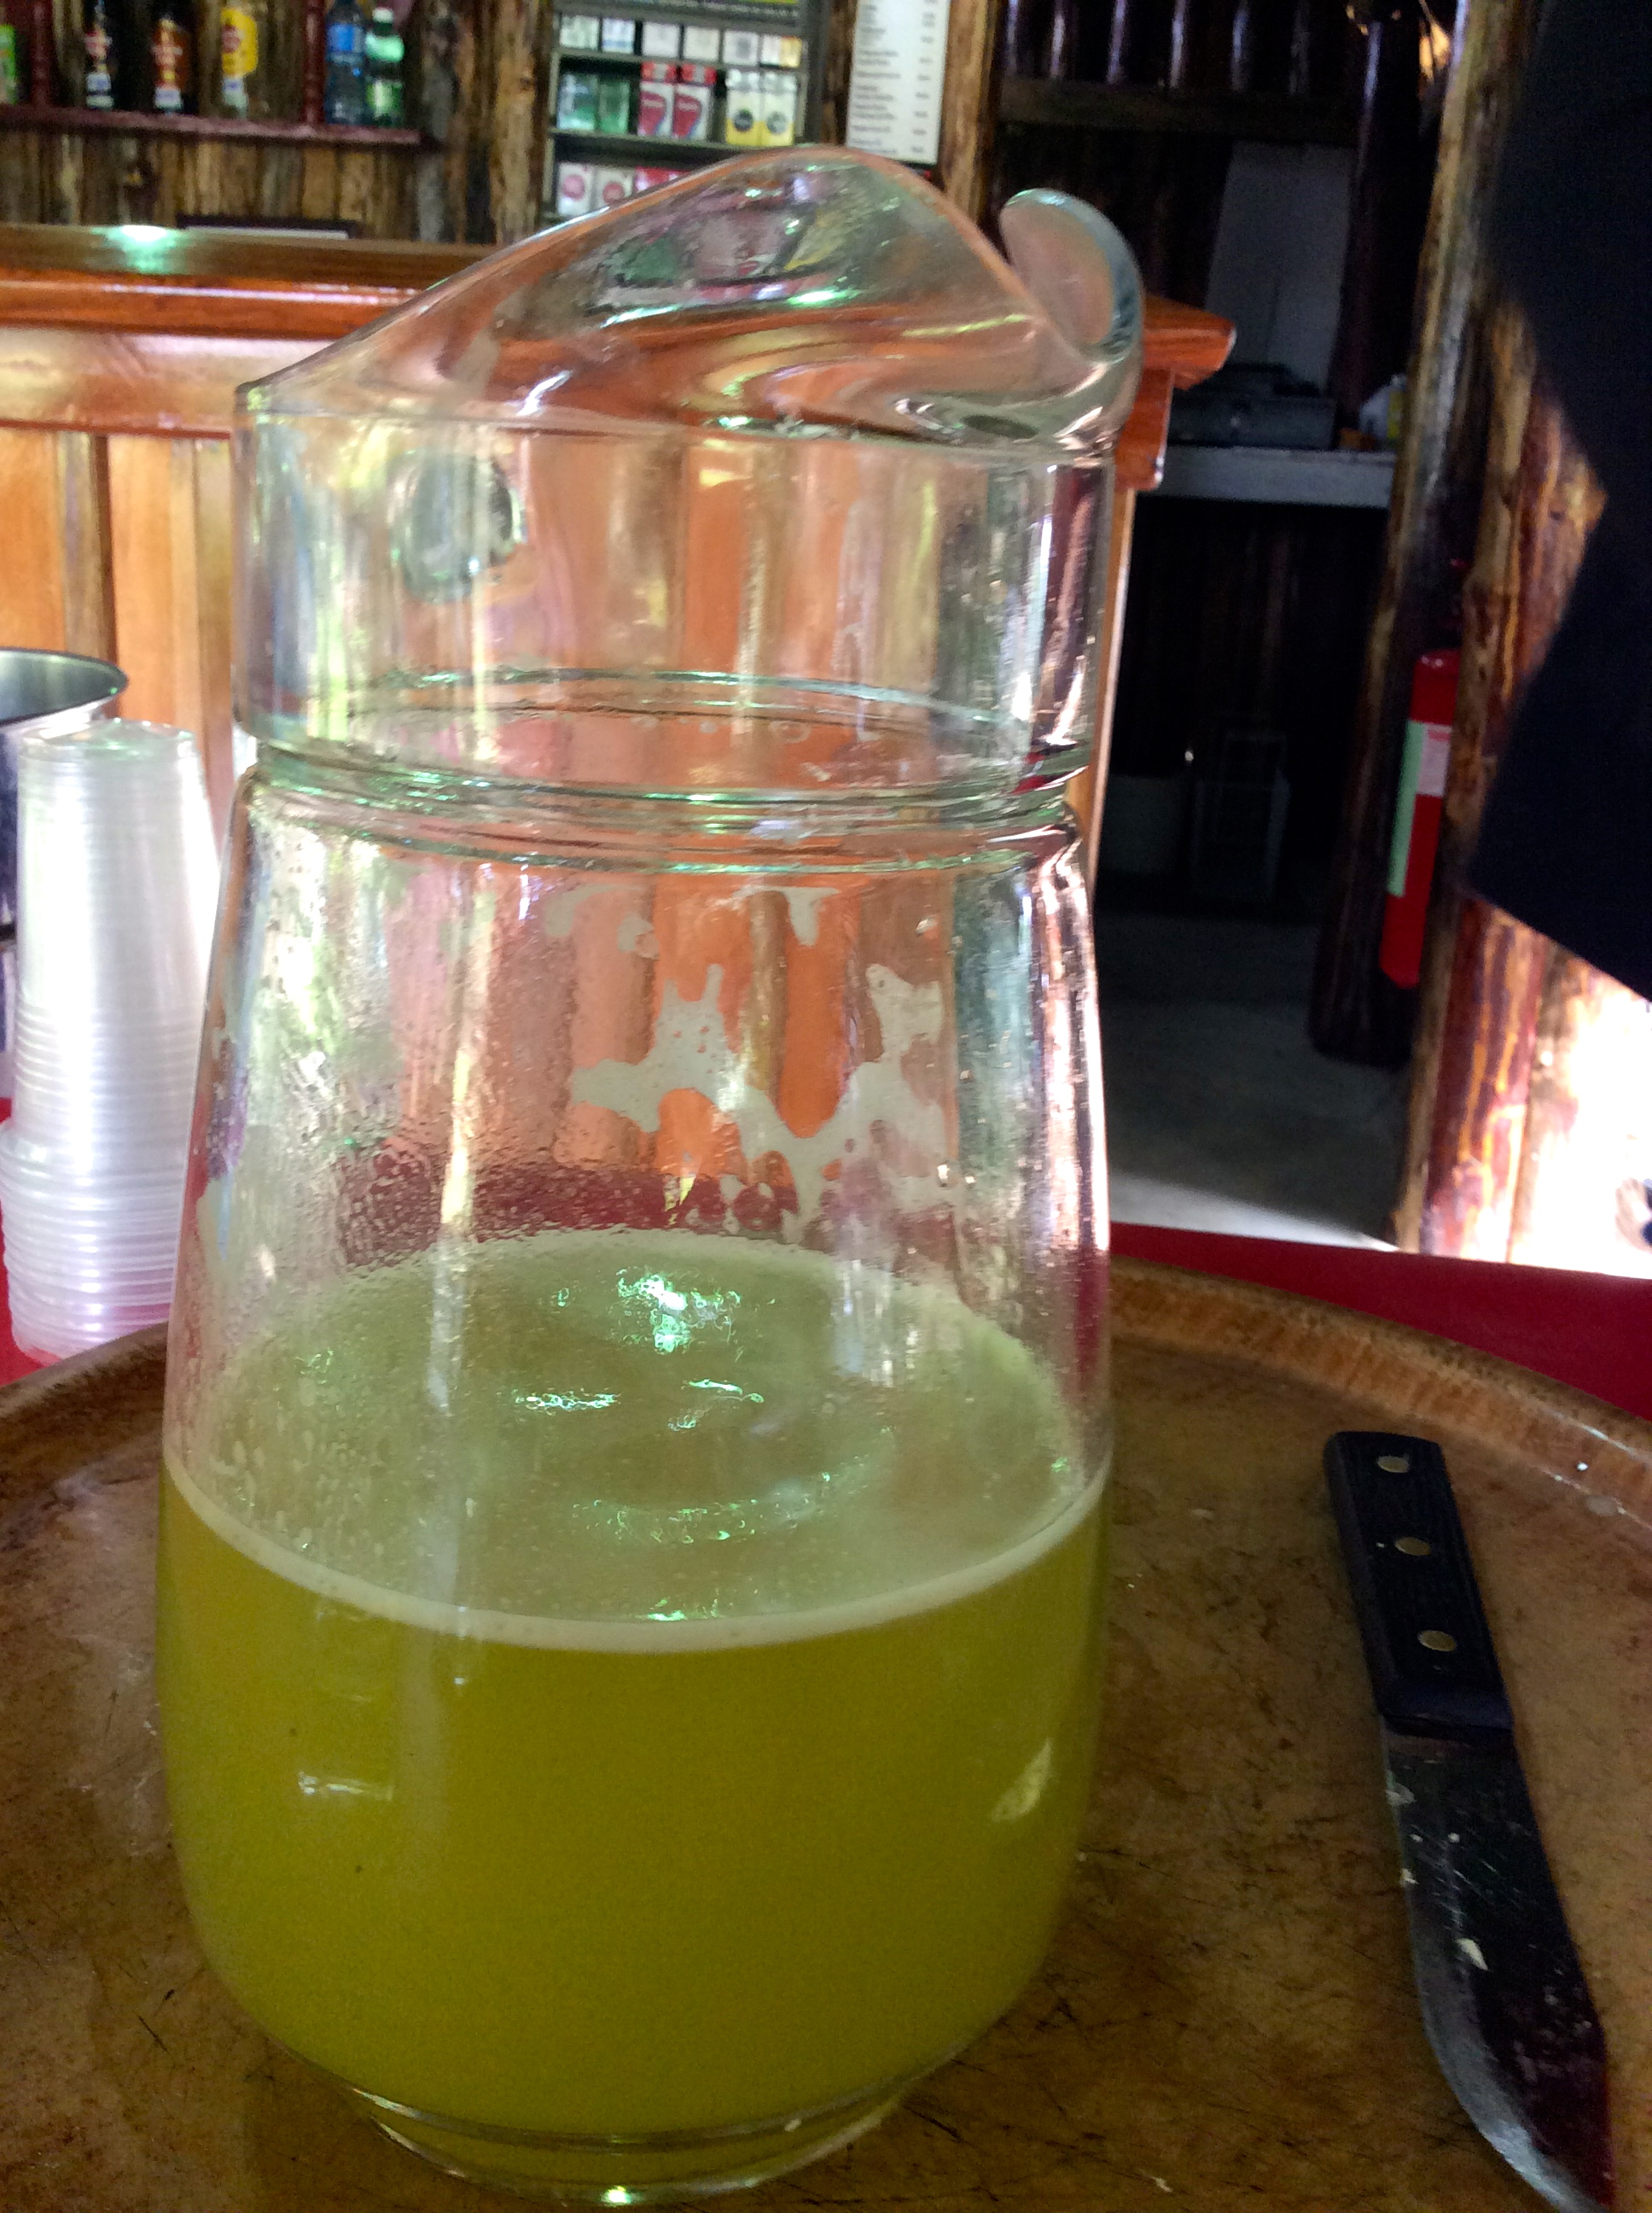
Haciendo jugo de caña
El guarapo o jugo de la caña se mezcla con jugo de piña y naranja agria para hacer una deliciosa bebida sin alcohol

Slide 23
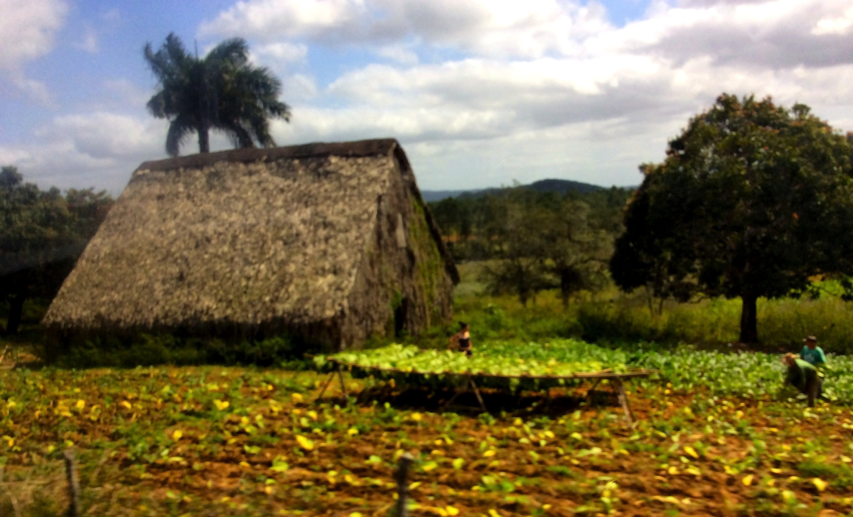
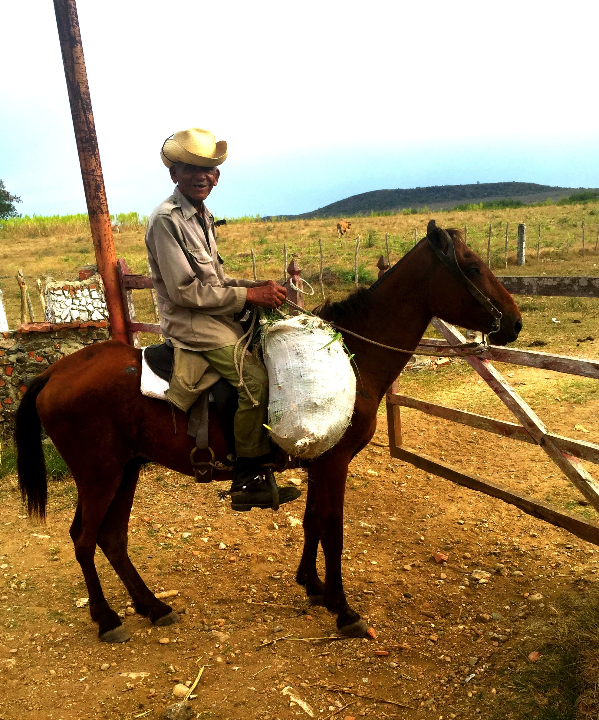
El bohío es el tipo de casa tradicional del campo cubano, mientras que el guajiro es el habitante de las zonas rurales

Slide 24
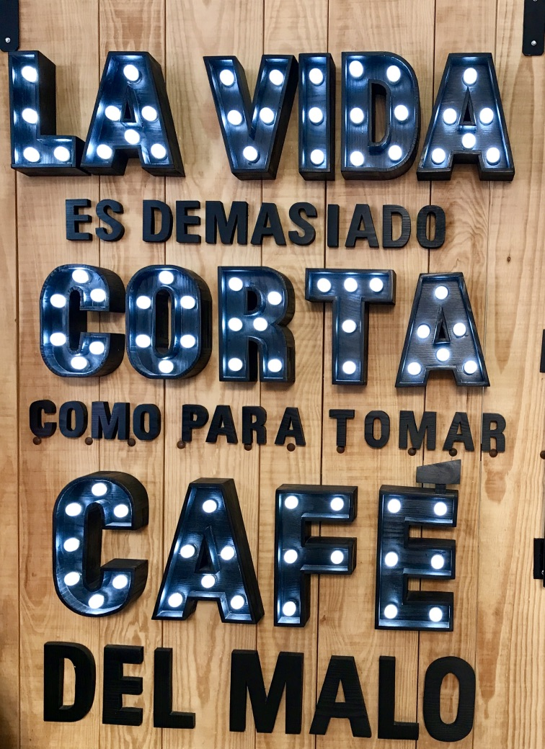
Café
Se cree que la planta de café proviene de Etiopía. La evidencia más temprana de su consumo es la de los monasterios sufíes de Yemen en el siglo XV.
Después su consumo se propagó por el Oriente Medio, Turquía, Persia, partes de la India y de África. Con posterioridad, su consumo se extendió a los Balcanes y a Europa, Indonesia y después a América.
La palabra café, igual que las palabras que designan la planta y la bebida en otras lenguas, derivan del árabe qahwah.

Slide 25
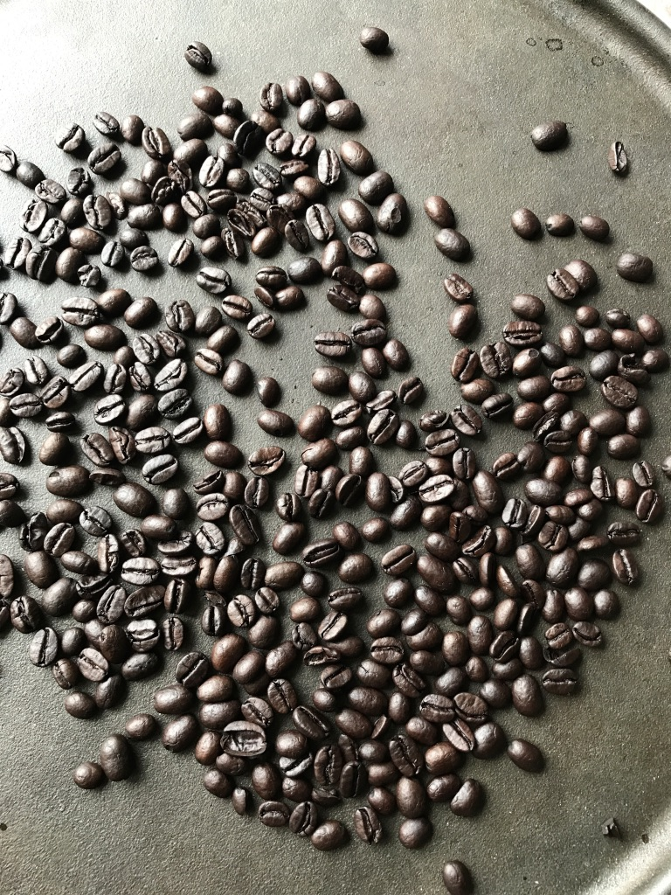
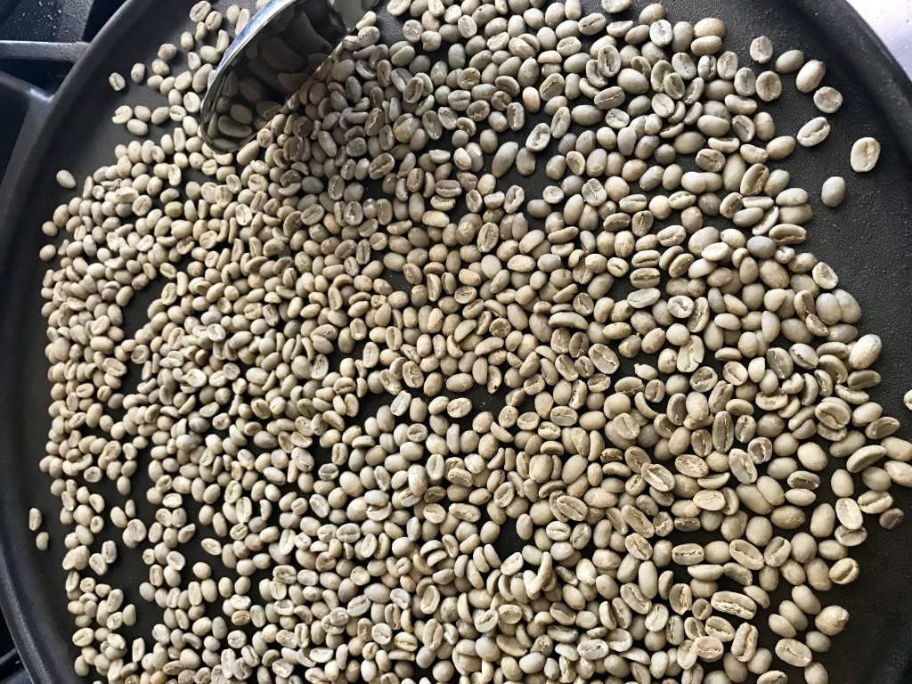
Café
El cultivo del café se introdujo en las Américas en el siglo XVIII, estableciéndose con éxito plantaciones en el siglo XIX en zonas de Centroamérica, el Caribe, Brasil, Colombia y Venezuela que tenían el clima ideal para su cultivo.
El grano de café es verde antes de tostarse

Slide 26
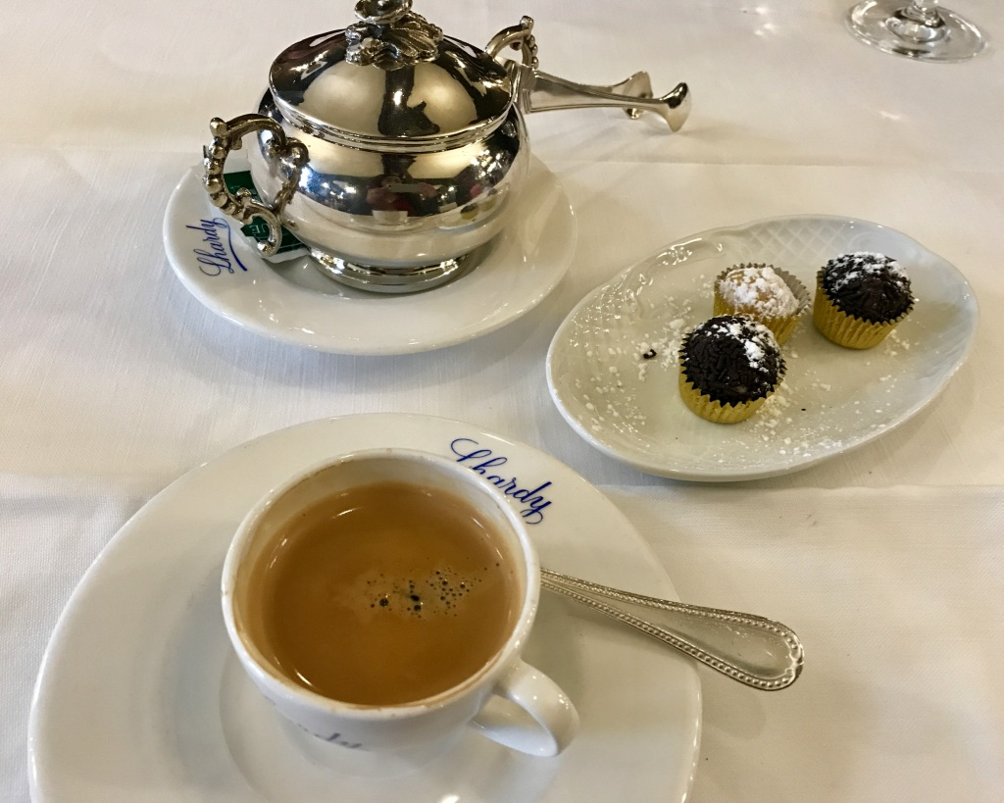

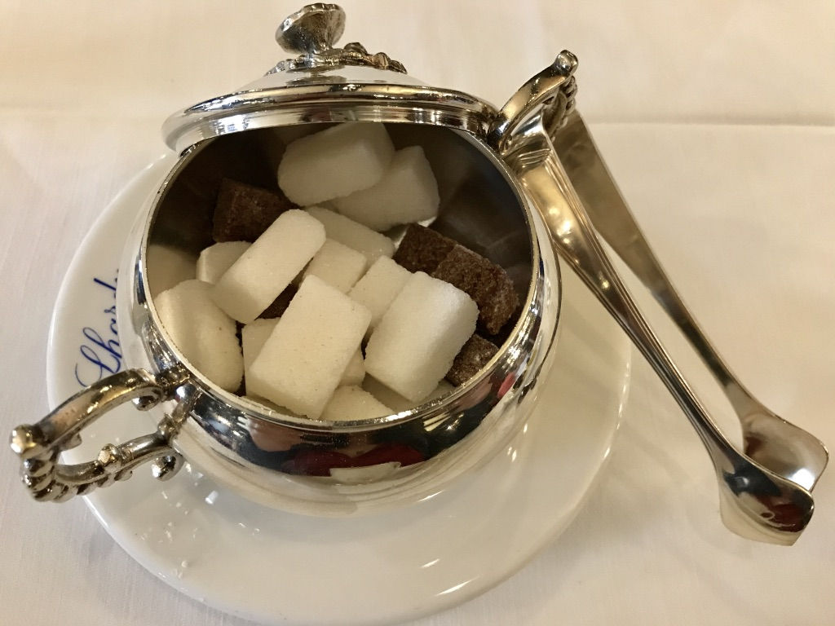
Café
El consumo del café estuvo desde el principio unido al del azúcar. En muchos lugares el café se tomaba poniendo un azucarillo entre los dientes y sorbiéndolo

Slide 27
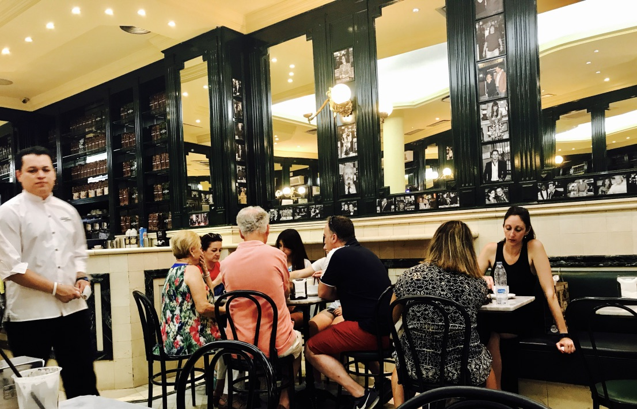
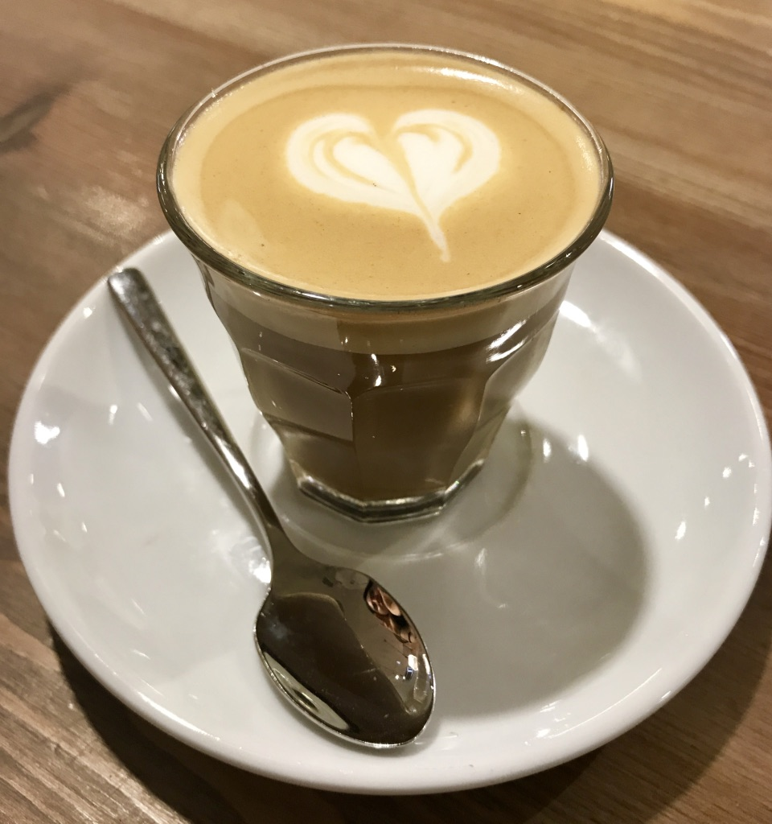
Los cafés se convirtieron en lugares de reunión donde se intercambiaban nuevas ideas
Es tradicional servir el café en vaso

Slide 28
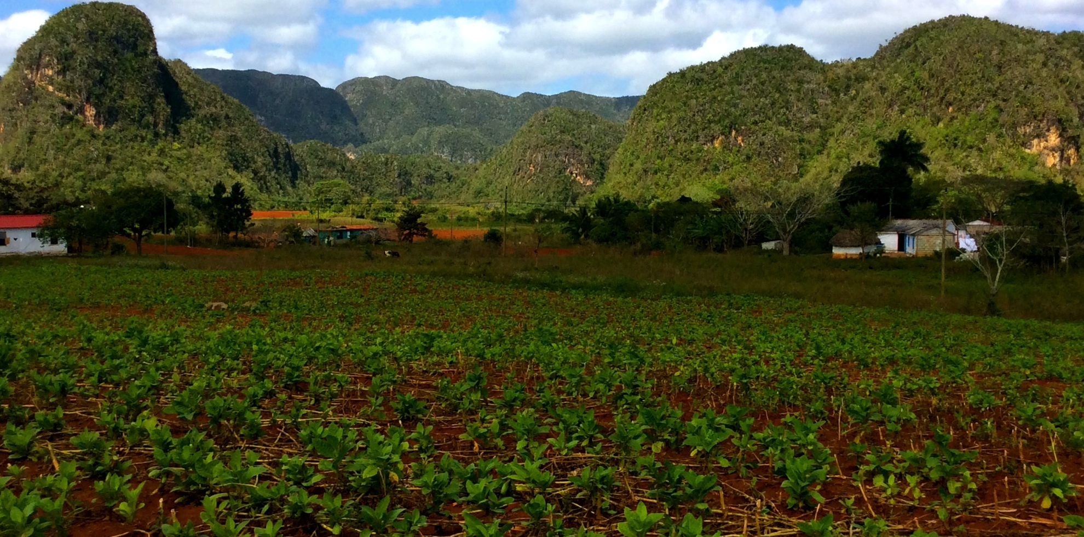
Aunque el tabaco no es propiamente un alimento, sí es un producto agrícola estrechamente relacionado por su importancia económica y por sus propiedades estimulantes con el café
Campos de cultivo de tabaco en Viñales, Cuba

Slide 29
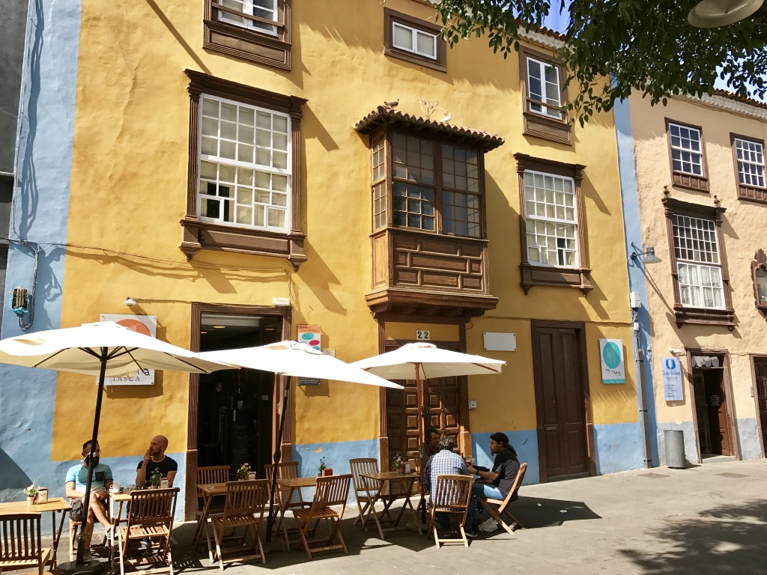
En muchos lugares se acostumbra a fumar al mismo tiempo que se toma el café después de comer
Muchas personas gustan de terminar una buena comida con “café, copa y puro”

Slide 30
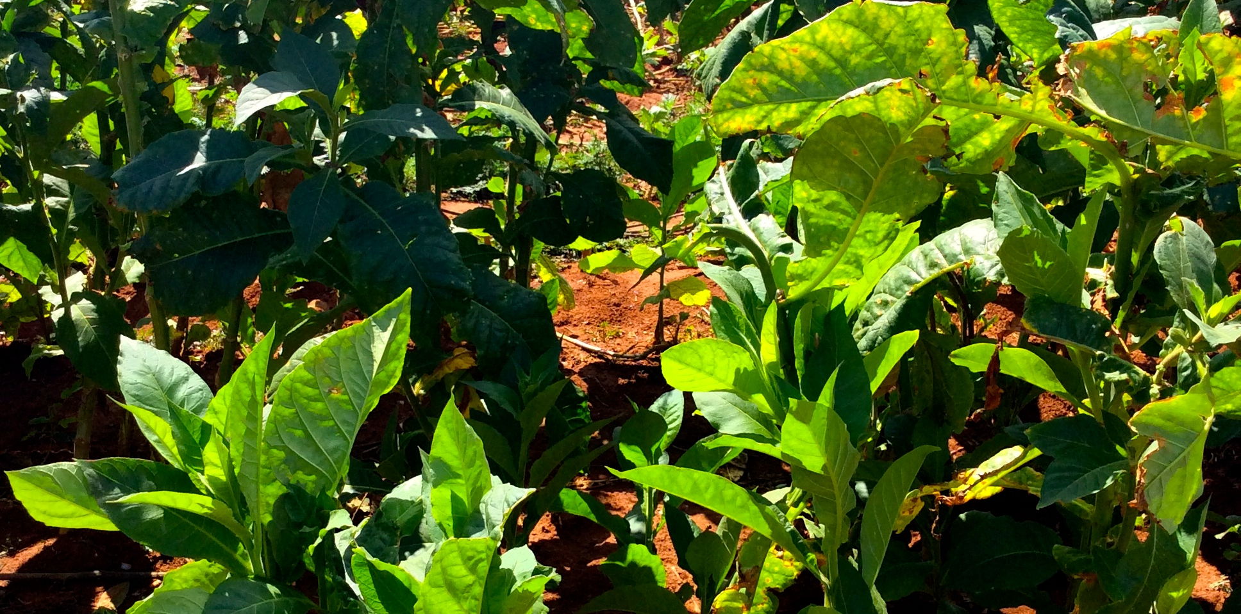
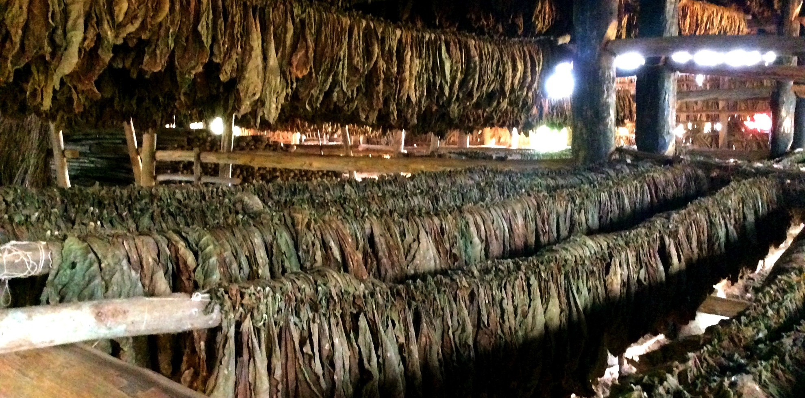
Plantas de tabaco y secado de sus hojas en Viñales, Cuba

Slide 31
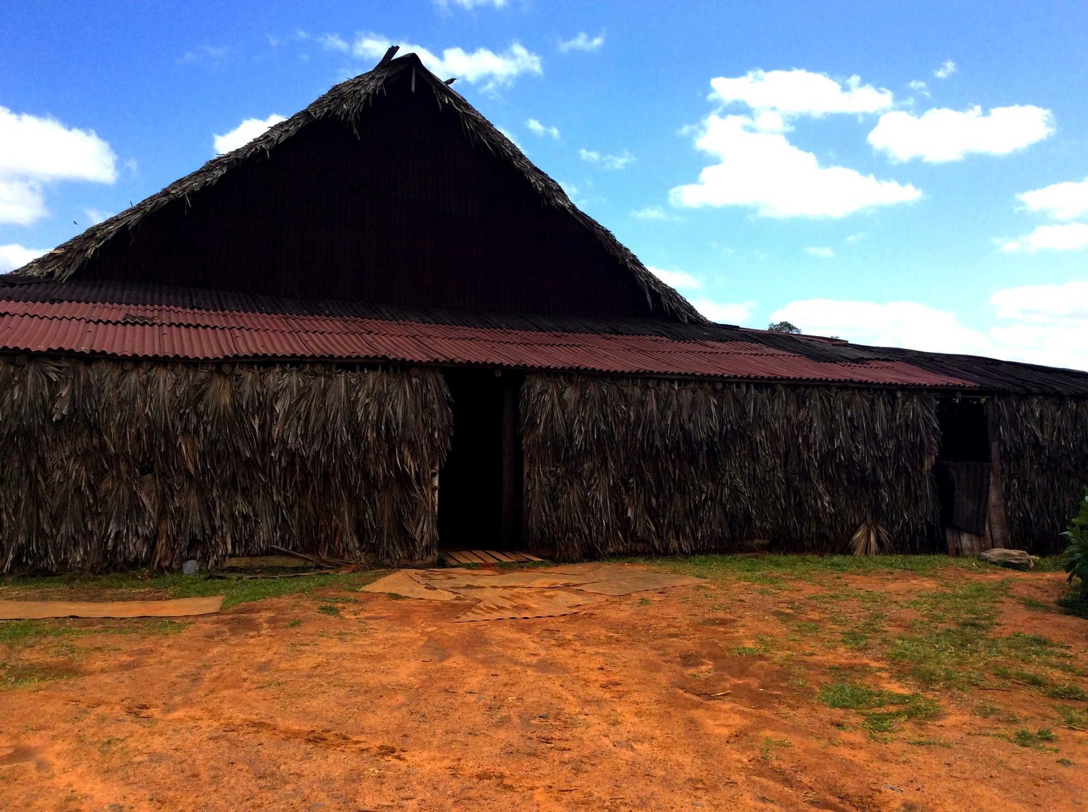
El tabaco se seca en secaderos construidos cerca de los campos de cultivo

Slide 32
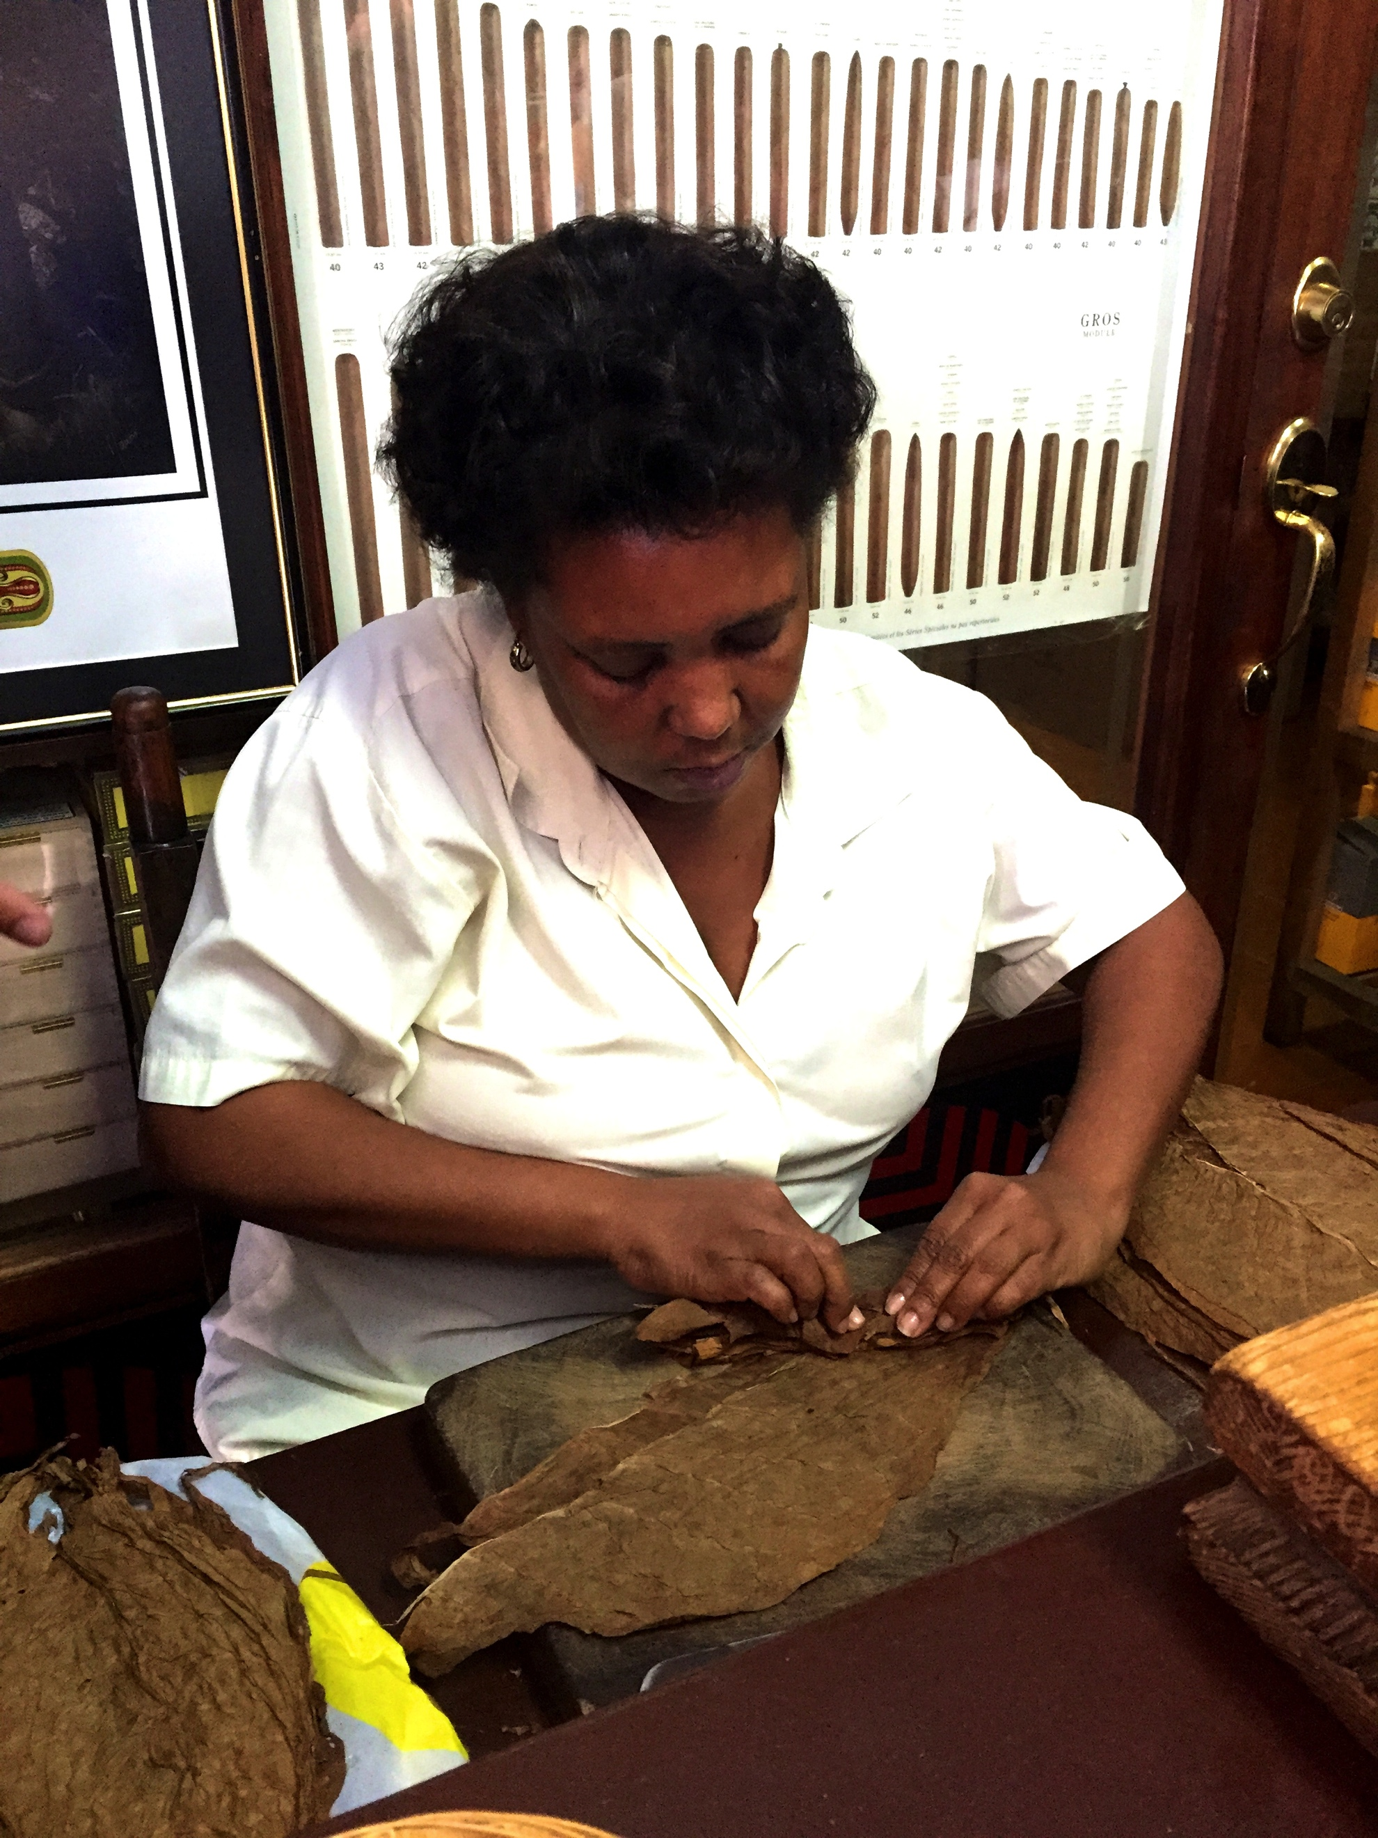
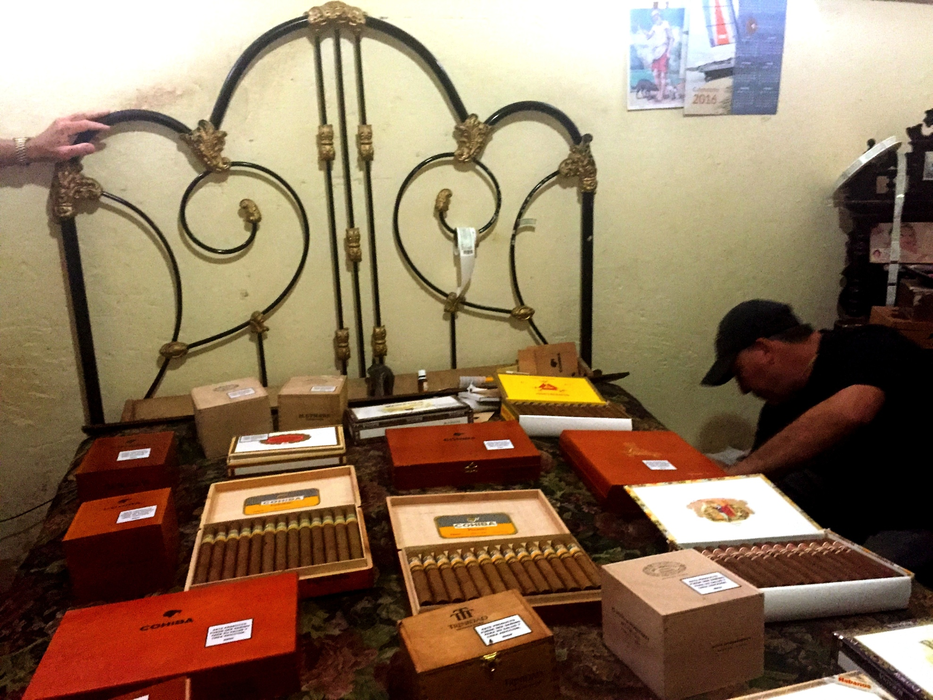
El tabaco cubano se enrolla y empaqueta manualmente, siguiendo métodos tradicionales

Slide 33
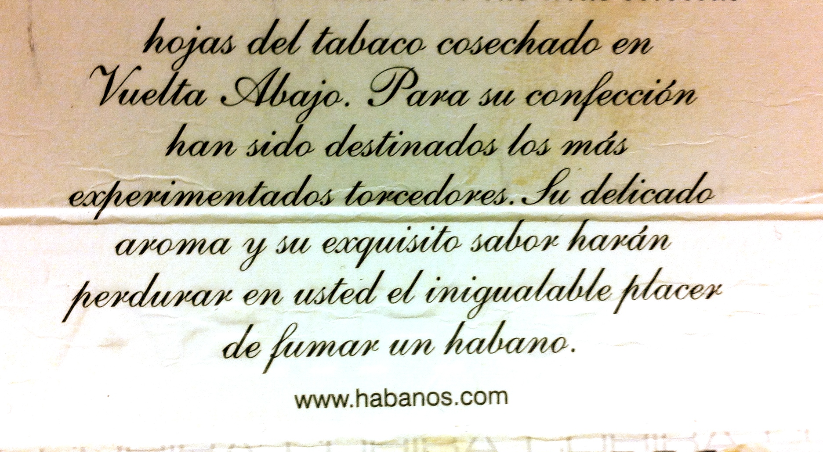

El laborioso proceso da como resultado los conocidos puros habanos…
Mensaje impreso en el interior de las cajas de habanos Cohiba

Slide 34



…sin embargo, en la actualidad hay muchos estudios que prueban los efectos nocivos del tabaco

Slide 35
Imágenes
Ana M. Gómez-Bravo

